Slide 1
Upoznavanje sa sintaksom jezika R i njegova primjena u osnovnoj statističkoj i grafičkoj analizi podataka
Priredila: dr.sc. Andreja Radović
Recenzija: mr.sc. Melita Perčec-Tadić

Slide 2
Što je R?
R je programski jezik i okruženje za statističke izračune i vizualizaciju. Implementacija jezika S (John Chambers Bell Laboratories te Robert Gentleman i Ross Ihaka, sveučilište u Aucklandu).
Izraz "okruženje" ističe da je R dobro planiran i konzistentan sustav, a ne sustav koji se postepeno dopunjava specifičnim i nefleksibilnim programskim alatima, što je često slučaj kod drugih programa za analizu podataka.
R je produkt aktivnog pokreta među statističarima za stvaranje moćnog, programibilnog, prijenosnog, otvorenog računalnog okruženja primjenjivog pri rješavanju većine kompleksnih problema, ali i provedbi rutinskih analiza.

Slide 3
Što je R?
R pruža širok izbor statističkih metoda za linearno i nelinearno modeliranje, klasične statističke testove, analize vremenskih serija, klasteriranje.
Statističari su razvili stotine specijaliziranih statističkih procedura za širok raspon korištenja putem tzv. pridodanih paketa (eng. contributed packages) koji su slobodno dostupni i integrirani direktno sa sustavom R.
R je slobodan programski jezik (eng. free) što znači da se može slobodno koristiti i distribuirati te da je otvorenog kôda (eng. open-source).

Slide 4
Razvoj R sustava
Osnovna grupa za razvoj R jezika R (eng. R Core Developing Team)
R Core Team (2014). R: A language and environment for statistical
computing. R Foundation for Statistical Computing, Vienna, Austria. URL
http://www.R-project.org

Slide 5
„Open-soure” dilema
ORACLE:
http://www.oracle.com/technetwork/topics/bigdata/r-offerings-1566363.html
GARTNER (Revolution Analytics):
http://www.revolutionanalytics.com/news-events/revolution-analytics-positioned-%E2%80%9Cvisionaries%E2%80%9D-quadrant-first-ever-gartner-magic-quadrant
OSTALE KOMPANIJE:
http://www.revolutionanalytics.com/companies-using-r

Slide 6
Prednosti sustava R
R je dostupan kao slobodan softver pod uvjetima Free Software Foundation GNU Opće javne licence u obliku izvornog kôda (http://en.wikipedia.org/wiki/GNU_Project):
Sloboda korištenja programa u bilo koje svrhe – sloboda 0.
Sloboda da proučavate na koji način program radi te ga prilagodite svojim potrebama – sloboda 1.
Sloboda da program kopirate i distribuirate kome želite – preduvjet za to je slobodan kôd (eng. free-source) sloboda 2.
Sloboda da poboljšavate program te ga takvog, poboljšanog, ponudite zajednici koja od toga profitira – sloboda 3.

Slide 7
Prednosti sustava R
Dostupan je putem Interneta.
Radi na raznim platformama UNIX i sličnim sustavima (uključujući FreeBSD i Linux), Windows i MacOS.
Proizvod je međunarodne suradnje vrhunskih statističara i dizajnera programskih jezika.
Dozvoljava statističke analize i vizualizaciju te njihovo neograničeno unaprjeđenje.
Ima mogućnost rada na velikim i kompleksnim objektima – ograničenja su vezana uz operacijski sustav koji koristimo, a ne sustav R.

Slide 8
Prednosti sustava R
Ima izuzetnu mogućnost izmjene podataka s drugim programima kao što su datoteke formata MS Excel, text, SAS, dataoteke s definiranim razdvajanjima (npr. CSV). Pristup bazama podataka kao što su Oracle i Access putem ODBC pristupa bazama SQL upitima (paket "RODBC").
Postoji vrlo dobra tehnička dokumentacija i velik broj udžbenika koje pripremaju sami korisnici. Također, postoji i velik broj knjiga koje objašnjavaju kako provesti pojedine vrste analiza koristeći sustav R.
Svaki korak u analizi je sačuvan i kao povijest (.Rhistory datoteka) može se naknadno koristiti u novim analizama ili kao dokumentacija postojećoj.
Radi svoje organizacije potiče kritičko razmišljanje tijekom provedbe analize, za razliku od čestog poticanja izvršavanja analiza pritiskom na jednu tipku.

Slide 9
Prednosti sustava R
U potpunosti je programibilan i u podlozi nosi vrlo sofisticiran jezik – S.
Pisanjem skripti i korisničkih funkcija analize se jednostavno automatiziraju. Na taj način je i pojednostavljena priprema korisničkih paketa i njihovo stavljanje zajednici na korištenje i provjeru.
Kôd svake funkcije je javan i vidljiv je svaki pojedini korišten algoritam. Uz to, stručnjaci – statističari osiguravaju korektnost ponuđenih funkcija.
Mogućnost prilagodbe sustava korisniku…

Slide 10
Nedostaci sustava R
U svojoj suštini temelji se na 40 godina staroj tehnologiji.
Postoji slaba podrška analizama putem grafičkih sučelja (eng. Graphical User Interface – GUI). Nužno je pisanje naredbi kako bi se provele analize i napravila vizualizacija rezultata.
Korisnik odlučuje o svakom koraku analize i provodi je po koracima. Ovakav način rada omogućuje neke prednosti kao što je čuvanje tijeka analize (eng. processing log) koji se koristi u svrhu izvještavanja ili ponavljanja analize. Mnogi navedeno smatraju prednošću.

Slide 11
Nedostaci sustava R
Korisnik mora prihvatiti novi način razmišljanja o podacima koje analizira, te o objektima i metodama. Mnogi ovo smatraju prednošću jer klasa objekta određuje koje metode ima smisla primijeniti;
U velikoj broju slučajeva korisnik mora učiti jezik S jezik kako bi bio u mogućnosti specificirati analizu, iako danas postoji velik broj projekta i kompanija koje nude različite oblike podrške korisnicima R-a (npr. Revolution Analitics) ili mogućnost on-line analize u oblaku (eng. cloud), kao npr. StatAce.

Slide 12
Instalacija sustava R
R radi na različitim platformama (UNIX, Windows, Mac OS) i njihovim OS.
S web-stranice http://cran.r-project.org/bin/ potrebno je odabrati verziju kompatibilnu našem sustavu na računalu.
Instalacija na Windows je klasična.

Slide 13
Spremišta programskih paketa
Mogućnosti jezika R proširene su putem paketa koje razvijaju korisnici i time omogućuju uporabu specijaliziranih statističkih tehnika, grafičkih uređaja, uvoz/izvoz podataka, uporabu alata za izvještavanje.
Razvijeni u R jeziku, Java, C ili Fortranu.
Preko 5300 dodatnih pakete (ožujak 2014) unutar repozitorija paketa:
CRAN: The Comprehensive R Archive Network
Bioconductor (repozitorij paketa za analizu genomskih podataka)
…

Slide 14
Programski paketi koji dolaze s instalacijom
Osnovne funkcionalnosti - samom instalacijom sustava.
To su tzv. osnovni paketi koji podržavaju programski jezik S, osnovnu statistiku i osnovnu (eng. base) grafiku.
Osnovni paketi (eng. priority(base)) – ne mijenjaju se između R verzija. Pakete iz ove grupe nije moguće pronaći neovisne na spremištu CRAN.
base, compiler, datasets, graphics, grDevices, grid, methods, parallel, splines, stats, stats4, tcltk i utils
Drugi skup paketa sustava je dio i same instalacije sustava R, ali se njihove verzije mogu nadograđivati između pojedinih verzija i kao takvi se mogu i pojedinačno pronaći na spremištu CRAN. Neki od njih su :
KernSmooth, MASS, Matrix, boot, class, cluster, codetools, foreign, lattice, mgcv, nlme, nnet, rpart, spatial, survival.

Slide 15
Programski paket base
Okosnica sustava R - sadržava osnovne funkcije: aritmetika, ulaz i izlaz podataka osnovne programske potpore itd.
Popis funkcija koje paket sadrži možemo dobiti zadajući naredbu
(otvorite program R, ver 3.1.3., dvoklikom na ikonu)
>library(help = "base") #pomoć za paket base
U konzolu sustava R upisujemo naredbe. Simbol <- ili = su operatori pridruživanja!
Simbol # predstavlja početak komentara i sve napisano desno, uključujući i sam znak, se zanemaruje u provedbi.

Slide 16
Instalacija paketa sa spremišta (eng. repository)
Spektar aplikacija (eng. Task View)
http://cran.r-project.org/web/views/
>install.packages(‘sp’)
>library(‘sp’)
>require(‘sp’)

Slide 17
Instalacija paketa sa spremišta (eng. repository) - view
Instaliranje svih paketa iz željenog spektar aplikacija (eng. Task View)
http://cran.r-project.org/web/views/
>install.packages(‘ctv’)
>library(‘ctv’)
>install.views("Spatial")
>update.views("Spatial")

Slide 18
Prvi koraci su R-u
Otvorite sustav R.
"S720_poglavlje_1.R".

Slide 19
Traženje pomoći
Osnovna stranica za pomoć
>help.start()
Pomoć pri korištenju funkcije read.table()
>help(read.table)
Pomoć oko paketa "base„
>help(base) #>help(ime_paketa)
Ili
>?ime_paketa
Potpuni popis funkcionalnosti nekog paketa
>library(help = "base")

Slide 20
Traženje pomoći, nastavak
Funkcija help() može se zamijeniti upitnikom (funkcija Question() iz paketa "utils„.
>?base
Funkcija help.search() omogućuje pretraživanje u sustavu dokumentacije podudaranjem određenog niza znakova u imenu datoteke, pseudonimu, naslovu, konceptu ili ključnim riječima (ili bilo koje njihove kombinacije).
>help.search("logistc")
jednako kao
>??logistic
Popisi svih funkcija koje u sebi imaju riječ "raster":
>apropos("raster")

Slide 21
Traženje pomoći, nastavak
Prikaz primjera korištenja funkcije foo:
>example (foo)
Pretraživanje dokumentacije o logističkoj regresiji:
>RSiteSearch ("{logistic regression}")
>RSiteSearch ("krige dimensions do not match")
Pretraživanje dokumentacije koja sadrži točan izraz "logistic regresssion":
>RSiteSearch ("{logistic regression}")

Slide 22
Traženje dokumentacije o instaliranim paketima
Osnovna stranica za traženje dokumentacije o korištenju sustava R i njegovih paketa u specifičnim analizama je
http://www.r-project.org/other-docs.html
Vinjete su opcionalni dokumenti vezani za određeni korisnički paket. Prikaz svih dostupnih vinjeta instaliranih paketa možemo vidjeti ako unesemo sljedeće:
>vignette()
Ukoliko želimo vinjete unutar određenog paketa:
>vignette("ime_paketa")
Funkcijom browseVignettes() - vinjete svih paketa koji su instalirani na našem sustavu ili samo određenog paketa kojeg smo definirali u naredbi.
>browseVignettes(spacetime)

Slide 23
Instalacija paketa putem lokalne datoteke
>install.packages(putanja_datoteka,repos=NULL, type="source")
>download.file("http://cran.r-projec
>download.file("http://cran.r-project.org/src/contrib/Archive/rgdal/", "rgdal_0.9-1.tar.gz")
>list.files(getwd(), pattern="gz")
>system("R CMD INSTALL rgdal_0.9-1.tar.gz")

Slide 24
Komunikacijske liste
Četiri osnovne:
R-announce (https://stat.ethz.ch/mailman/listinfo/r-announce).
Na ovoj se listi objavljuju velike novosti u sustavu kao što je izdavanje nove verzije sustava R i promjene koje donosi.
R-packages (https://stat.ethz.ch/mailman/listinfo/r-packages)
Ovdje se objavljuju novosti o nadogradnji postojećih i dostupnosti novih paketa – uglavnom se odnosi na CRAN spremište.
R-help (https://stat.ethz.ch/mailman/listinfo/r-help)
Ovo je glavna obavijesna lista za sustav R, a namijenjena je raspravi o problemima i rješenjima pomoću sustava R, najavama koje nisu objavljene na prethodne dvije liste, obavijestima o dokumentaciji za sustav R, usporedbi i kompatibilnosti s jezikom S-plus te širenju dobrih primjera.
R-devel (https://stat.ethz.ch/mailman/listinfo/r-devel)
Ova je lista namijenjena pitanjima i raspravi vezanima za razvoj kôda programskog jezika R.

Slide 25
Grupe od specijalnog interesa - SIG
Zajednice korisnika sustava R s posebnim interesima (eng. Special Interest Group – SIG).
http://www.r-project.org/mail.html
R-SIG-GEO https://stat.ethz.ch/mailman/listinfo/r-sig-geo
http://markmail.org/browse/org.r-project.r-sig-geo
www.google.com

Slide 26
Traženje pomoći od zajednice
Ukoliko na opisane načine niste uspjeli riješiti svoj problem i odlučite postaviti pitanje na neku od distribucijskih lista važno je:
dati reproducibilan primjer koji će i kod ostalih dati jednaku poruku,
navesti koji ste rezultat očekivali, odnosno pokušali dobiti,
navesti što je prikazano umjesto očekivanog rezultata,
navesti verziju sustava R i paketa korištenih u analizi,
navesti na kojem operacijskom sustavu radite,
osmisliti dobar naslov poruke s pitanjem.

Slide 27
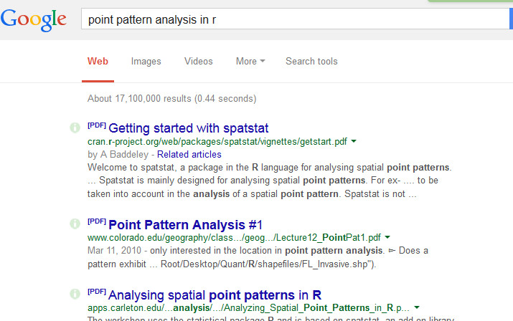
Google!

Slide 28
Specijalizirane konferencije
http://www.r-project.org/conferences.html
useR! Konferencija – forum korisnika R sustava
DSC (eng. Directions in Statistical Computing ) - konferencija koja okuplja programere statističkog softvera i istraživača u statističkom računalstvu koji su usredotočeni na sustav R, ali nije isključivo posvećena sustavu R. Cilj konferencije je osigurati platformu za razmjenu ideja o zbivanjima u statističkom računalstvu.

Slide 29
Literatura o sustavu R
Zaduženje osnovne grupa suradnika za razvoj sustava R (eng. R Core Team)
Velika količina slobodno dostupne literature (Windows):
http://cran.r-project.org/manuals.html
Na jezicima koji nisu engleski:
http://cran.r-project.org/other-docs.html
Na hrvatskom jeziku:
Uvod u korištenje R-a (2004) Damir Kasum i Tarzan Legović s Instituta Ruđer Bošković preveli su knjigu “An introduction to R” autorskog tima W.N. Venables, D.M. Smith i osnovna grupa suradnika za razvoj sustava R (http://cran.r-project.org/doc/contrib/Kasum+Legovic-UvodUr.pdf).
Osnovne naredbe u R-u Damir Kasum (http://cran.r-project.org/doc/contrib/Kasum-QuickRefCard_ver.1.2.pdf).

Slide 30
Prijelaz na novu verziju R-a
Na staroj verziji
>setwd("../S710")
>packages <- installed.packages()[,"Package"]
>save(packages, file="Rpackages")
Na novoj verziji sustava R napravite sljedeće:
>setwd("..C:/Temp/")
>load("Rpackages")
>for (p in setdiff(packages,
installed.packages() [,"Package"]))
>install.packages(p)

Slide 31
R način, ima ih bezbroj
instaliranje i učitavanje najnovije verzije "installr" paketa
>install.packages("installr")
>library(installr)
>updateR()

Slide 32
Najnovije verzije paketa
Kako bismo bili sigurni da u svojem radu koristimo najnoviju verziju nekog paketa moguće je napraviti ažuriranje
>update.packages(checkBuilt=TRUE, ask=FALSE)

Slide 33
Najnovije verzije paketa
>update.packages(checkBuilt=TRUE, ask=FALSE)

Slide 34
Sintaksa putanje u R-u
R ne može koristiti notaciju putanje do određene datoteke na način OS Windows:
c:\mydocuments\file.txt
R verzija:
c:\\mydocuments\\file.txt
c:/mydocuments/file.txt

Slide 35
Određivanje okoline za rad i individualizirani sustav
Rprofile.site\R\R-3.1.3\etc

Slide 36
Postavljanje radnog direktorija
Prije početka rada potrebno je definirati radni direktorij. Informacija o trenutačnom radnom direktoriju dobiva se na ovaj način:
>getwd()
Radni direktorij određuje se na sljedeći način:
>setwd()

Slide 37
Zadavanje naredbi
Postoji nekoliko načina da sustavu prenesete naredbe:
izravan upis naredbe u prompt prozor, nakon pisanja naredbe potrebno je pritisnuti tipku [ENTER],
kopiranje i lijepljenje naredbe iz nekog drugog dokumenta (pojedini red, dio ili cijeli kôd) – pritom se treba paziti da se ne kopira znak spremnosti sustava (eng. prompt) > ili znak prekida naredbe +,
kopiranje i lijepljenje naredbe iz tekstne datoteke s kôdom sustava R koji nosi ekstenziju .R – ovaj oblik datoteka može se otvoriti u tekst-editoru ili u editoru kôda kakav je Tinn-R ili Rstudio,
pripremiti cjelokupnu skriptu u editoru kôda i poslati je na izvršenje na R konzolu.

Slide 38
U slučaju pogreške…
Sustav R će prihvatiti naredbu koja ima ispravnu sintaksu.
Ako to nije slučaj pojavit će se oznaka kojom sustav traži završetak sintakse u obliku znaka plus +.
Ukoliko ne želite završavati naredbu, pritisnite tipku [esc].

Slide 39
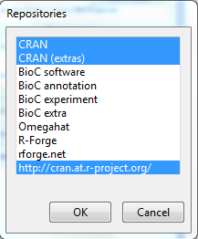
Osnove rada
Naredbom setRepositories() odabiremo na kojim spremištima paketa želimo pretraživati funkcionalnosti.
Uz pomoć naredbe chooseCRANmirror() možemo izabrati željenu zrcalnu stranicu CRAN spremišta.

Slide 40
Skupovi podataka za vježbu
R dolazi s određenim brojem podataka na kojima možete isprobavati funkcije i pripremati analize.
>data() #unutar paketa "datasets”
>try(data(package = "raster"))
>try(data(package = "sp"))
Prokomentirajte razliku između paketa "raster" i "sp”.

Slide 41
Prvi koraci su R-u
Otvorite sustav R.
"S720_2_drugi_dio_sustav_R".

Slide 42
1.3. Osnovne vrste podataka u sustavu R
Unutar sustava R poznaji šest osnovnih "atomskih" (eng. atomic) vrsta podataka:
slovo / tekst (eng. character, string)
realan broj / numerik (eng. numeric)
cjeli broj (eng. integer)
kompleksni broj (eng. complex)
logički operator (eng. logical) – T (TRUE) / F (FALSE)
sirovi (eng. raw).
Definirani su i specijalni brojevi beskonačnost Inf (eng. infinity) koji se mogu dobiti npr. 1/0 dok je 1/Inf = 0.

Slide 43
RStudio.
Radi preglednosti kôda, od sada ćemo pripremljene programe otvarati u programu RStudio. Otvorite RStudio.

Slide 44
Osnovne strukture podataka u sustavu R
R je objektno orijentirani jezik (C++, Python, Smalltalk, PHP, Java, Perl, Ruby). Objektno orijentirani jezici se temelje na konceptu da "objekt" posjeduje atribute koji ga opisuju te njemu pridružene procedure koje se još nazivaju metodama.
U sustavu R:
Klasa (eng. class) je definicija objekta. Klase unutar sebe imaju definirane isječke (eng. slot) koji se koriste za čuvanje specifičnih informacija za tu klasu objekta.
Metode su funkcije koje djeluju jedino na određenoj klasi objekata.
Generičke funkcije u sebi nose neku generičku (bazičnu) funkcionalnost - koncept. Svaka od tih funkcija ponaša se nešto drugačije u odnosu na klasu objekta na koji je primijenjena. U osnovi, generička funkcija ništa ne radi/računa već prepoznaje klasu objekta i tada pronalazi odgovarajuću metodu koja odgovara tom tipu objekta i zove metodu.

Slide 45
Strukture podatak s obzirom na dimenzionalnost i homogenost
R nema definiran skalar! Vektori duljine 1.
str()
N- dimenzija | Homogeni | Heterogeni
1 | Vektori (Atomic Vector) | Popisi (List)
2 | Matrice (Matrix) | Skupovi (setovi podataka (Data Frame))
N | Nizovi / polja (Array)

Slide 46
Vektori
Osnovna vrsta podataka u sustavu R.
Atomski (eng. „atomic”) – podaci unutar vektora iste vrste.
Popisi, liste (eng. „list”) - podaci unutar vektora nisu nužno iste vrste.
Imaju tri glavna obilježja
Što su?
>typeof()
Duljina
>length()
Atributi – dodatni metapodaci o vektoru
>attributes()

Slide 47
Atomski vektori
Atomski vektori mogu biti:
logički (eng. logical),
cjelobrojni (eng. integer),
numerički (eng. numeric),
tekstni (eng. character ili string),
kompleksni (eng. complex),
sirovi (eng. raw).

Slide 48
Kreiranje vektora – combine c() (concatenate)
Vektori se najčešće izrađuju funkcijom c() što je prvo slovo engleske riječi concatenate, što znači povezivati u obliku lanca.
>tekstualni_vektor<- c("tekst1", "tekst2")
>numerički_vektor <- c(1, 7.5, 6.5, 8.4)
>numerički_vektor2 <- c(1,8,18,33)
>cjelobrojni_vektor <- c(1L, 6L, 10L) #eksplicitno traženje cijelih brojeva
>cjelobrojni_vektor2 <- 1:20 #sekvenca cjelobrojnih vrijednosti
>logički_vektor <- c(TRUE, FALSE, T, F)
Funkcija vector()
>logički_vektor_2 <- vector("logical",length=15)

Slide 49
Tip vektora
Ukoliko želimo odrediti tip vektora:
>typeof()
ili sa specifičnijim testovima kao što su:
>is.character()
>is.double()
>is.integer()
>is.logical()
ili općenitijima
>is.atomic()
>is.na()

Slide 50
Atributi vektora
Najčešći atribut vektora je names ()
>vektor_1 <- c("Marko", 9, "sladoled", T)
>names(vektor_1) <- c("ime", "starost", "najdraža_hrana", "sestra_brat")
ime starost najdraža_hrana sestra_brat
"Marko" "9" "sladoled" "TRUE"

Slide 51
Indeksiranje i selekcija podskupa vektora
Selekcija elemenata vektora (eng. subset) radi se operandom [ ]
Selekcija drugog elementa objekta vektor_1:
>vektor_1[2]
Selekcija prvog i trećeg elementa vektora_3:
>vektor_3[c(1,3)]
ili putem atributa
>vektor_1["starost"]
Negativni indeksi – brisanje pojedinog elementa vektora
>vektor_1[-c(2,4)]

Slide 52
Popisi, liste
Za razliku od atomskih vektora, mogu sadržavati i druge vrste vektora, uključujući i same popise.
>list()
>lista_1 <- list(10, "z", FALSE, matrix(1:20, ncol=4, nrow=5))
Kreiranje liste u dva ili jednom koraku:
>lista_2 <- list("Pero", 1, matrix(runif(10)),5.3)
>names(lista_2) <- c("ime", "broj", "moja_", "starost")
ili
>lista_2 <- list(ime="Pero", broj=1, moja_matrica=matrix(runif(10)), starost=5.3)

Slide 53
Selekcija na popisu (listi)
Selekcija elemenata popisa [[ ]]
Traženje drugog elementa u popisu:
>lista_1[[2]]
Selekcija drugog retka, trećeg stupca na četvrtom elementu popisa
>lista_1[[4]][2,3]
Traženje elementa određenog naziva u popisu:
>lista_2[["grad"]]

Slide 54
Popisi (liste), jaš malo komliciranije
Izrada liste koja u sebi nosi dvije liste.
>lista_3<-list(grad="Zagreb",ulica="Ilica",k_br=17)
>spoj_lista_c <- c(lista_2,lista_3)
>spoj_lista_list <- list(lista_2,lista_3)
>unlist()
Usporedite sa sljedećim kôdom:
>unlist(spoj_lista_list)
>vektor_povrat <- unlist(lista_2)

Slide 55
Opcionalni atributi objekata u sustavu R
Svi objekti u sustavu R mogu imati opcionalne atribute. Atributi se mogu pogledati:
pojedinačno, funkcijom attr(),
svi odjednom funkcijom attributes()
>attributes(lista_2)
>attr(lista_2, "names")

Slide 56
Imenovanje vektora
Vektor možemo imenovati na tri načina:
prilikom izrade vektora:
>x <- c(var1 = 1, var2 = 2, var3 = 3)
izmjenom postojećeg vektora:
>x <- 1:3;
>names(x) <- c("var1", "var2", "var3")
izradom izmijenjenog vektora:
>x <- setNames(1:3, c("var1", "var2", "var3"))

Slide 57
Selekcija logičkim vektorima
Selekcija elementa objekata (vektora, matrica, seta podataka, itd.) može se napraviti i logičkim vektorima, pri čemu vrijedi da je T / TRUE vrijednost koja će biti selektirana, a F / FALSE stoji za vrijednost koja neće biti uzeta u selekciju.
>vektor_d[c(T,F)]

Slide 58
Matrice i polja
Polja (eng. arrays) su relativno rijetko korištene strukture podataka.
Mogu biti višedimenzionalne, a specijalni slučaj dvodimenzionalnog polja je matrica (eng. matrix) i one čine osnovu za ogroman dio statističkih analiza.
Posjeduju atribut dimenzije koji se traži funkcijom dim().
Kreiranje matrice matrix()
Definiranje dimenzije matrice (jednako vrijedi i za polja):
prilikom kreiranja matrice / polja
>matrica_1 <- matrix(1:20, ncol = 4, nrow = 25)
>polje_a <- array(1:12, c(2, 3, 2))
modifikacijom već postojeće matrice/polja/vektora
>c <- 1:10
>dim(c) <- c(5, 2)
>dim(c) <- c(2, 5)

Slide 59
Spremanje – učitavanje R objekata
U formatu jezika R uporabom funkcije dput():
>dput(matrica_1, "matrica_1.RData")
Isti ćemo učitati u radni prostor funkcijom dget():
>matrica_1 <- dget("matrica_1.RData")
Ili kombinacijama funkcija save() i load()
>save(matrica_1, file="matrica_1.RData")
>load("matrica_1.RData")

Slide 60
Popunjavanje matrice
Primijetite kojim se redom matrica ispunjava zadanim vrijednostima.
>matrica_2 <- matrix(1:20, ncol = 4, nrow = 26)
Warning message: In matrix(1:20, ncol = 4, nrow = 26) :
data length [20] is not a sub-multiple or multiple of the number of rows [26]
>matrica_3 <- matrix(ncol = 4, nrow = 26)

Slide 61
Imenovanje dimenzija polja i matrica
Pogledajte što kao rezultat daju funkcije:
>length(matrica_1)
>dim(matrica_1)
Funkcija length() nadograđuje se funkcijama nrow() i ncol() za matrice, te dim() za polja,
Istovjetno, funkcija names() se nadograđuje funkcijama rownames() i colnames() za matrice te dimnames(), za polja.

Slide 62
Imenovanje dimenzija polja i matrica, primjer
Dimnames = rownames + colnames
>dimnames (matrica_1) <- list ((paste("red",(1:nrow(matrica_1),sep="_")), (paste("var",(1:ncol(matrica_1)), sep="_"))
jednako kao i
>rownames(matrica_1) <- paste("red",1:nrow(matrica_1),sep="_")
>colnames (matrica_1)<- paste("var",1:ncol(matrica_1), sep="_")
Primijetite nove funkcije paste(), nrow() i ncol()

Slide 63
Funkcije cbind(), rbind() na matricama
Funkcija c() sada se proširuje na:
cbind() za spajanje po kolonama i
rbind() za spajanje po redcima.

Slide 64
Indeksiranje i selekcija elemenata matrice i polja
Selekcija elemenata matrice (eng. subset) radi se operandom [ ].
Unutar zagrada, indeksom retka i stupca željenog elementa
Selekcija elementa u drugom retku i trećem stupcu matrice:
>matrica_1[2,3]
ili putem atributa, drugi element u varijabli var_3:
>matrica_1[2, "var_3"]
ili u cijelosti putem atributa, redak imena u varijabli var_3
>matrica_1["red_2", "var_3"]

Slide 65
Testovi svojstva objekata
Za sve navedene vrste objekata unutar sustava R postoje testovi kojima je moguće postaviti upit o specifičnom svojstvu nekog objekta. Uz najkorisniju funkciju str() (eng. structure) navodimo specifične testove koji kao odgovor daju T / TRUE ili F / FALSE.
Da li je objekt naziva vektor_1 matrica?
>is.matrix(vektor_1)
Da li su elementi objekta matrica_1 cijeli brojevi?
>is.integer(matrica_1)

Slide 66
Prijelaz iz jedne klase objekta u drugu
Prijelaz iz jedne vektora u matricu:
>matrica_iz_vektora <- as.matrix(vektor_d)
Provjerimo klasu dobivenog objekta:
>class(matrica_iz_vektora )

Slide 67
Setovi podataka (eng. „data frames”)
Najuobičajeniji način čuvanja podataka u sustavu R.
Prema ovoj definiciji oni imaju dvije dimenzije i dijele svojstva i matrica i popisa (lista). ima names(), colnames()i rownames()s naznakom da u ovom slučaju names() i colnames() su iste stvari.
Duljina seta podataka je u biti duljina popisa (liste) spojenih vektora:
Funkcija ncol() (eng. number of columns) - daje nam odgovor o broju stupaca u setu podataka,
Funkcija nrow() (eng. number of rows) daje nam odgovor o broju redaka u setu podataka.
Set podataka stvaramo naredbom data.frame().
U svojoj je biti popis (lista) vektora jednakih duljina iz čega proizlazi da pojedine kolone same mogu biti popisi (liste).

Slide 68
Kreiranje skupa (seta) podataka iz postojećih R objekata
Objekte za koje je to definirano možemo prebaciti u neku drugu klasu naredbom as() iz paketa "methods". U ovome slučaju, prebacivanje u set podataka radi se naredbom as.data.frame() što je identično s oblikom as(objekt, "data.frame") i to redom:
vektor će rezultirati setom podataka s jednom kolonom (broj redaka jednak duljini vektora)
popis (lista) - za svaki element popisa izradit će se jadna kolona u setu podataka. Ukoliko elementi popisa nisu jednako dugi, sustav R će javiti grešku.
matrica će prijeći u set podataka koji će imati jednak broj stupaca (i redaka) početnoj matrici.

Slide 69
Faktori
Faktori u sustavu R su način na koji R definira kategorijske varijable (nominalna skala).
Varijable mjerene na ordinalnoj skali u sustavu R se definiraju kao posloženi faktori (eng. ordered).
Faktori se u sustavu R definiraju putem naredbe gl(), ali pretvaranjem već postojećeg vektora u faktor funkcijom factor().
Promotrite razliku:
>set.podataka_1<-data.frame(x=1:4,y=c("A","B", "C","D"))
>str(set.podataka_1)
>set.podataka_2<-data.frame(x=1:4,y=c("A","B","C","D"), stringsAsFactors = FALSE)
>str(set.podataka_2)

Slide 70
Funkcije cbind(), rbind() i transponiranje
Kombiniranje (spajanje) dvaju setova podataka putem kolona radi se naredbom koju smo već upoznali kod matrica cbind()
Funkcija c() sada se proširuje na cbind() za spajanje po kolonama i rbind() za spajanje po redcima.
>cbind(set.podataka_1, data.frame(z = 4:1))
Matrice se transponiraju funkcijom t(), a polja abind() (ne kao dio paketa „base“ već paketa "abind").

Slide 71
Učitavanje postojećih podataka u R
U sustav R podatke možemo učitati na mnogo načina. Osnovni tipovi su učitavanje:
tabličnih podataka (read.table() unutar kojih je moguće definiranje velikog broja parametara.
teksta readLines()
kôda sustava R source()
objekata sustava R dget()
binarnih objekata unserialize()
radnog prostora sustava R (eng. workspace) load()
specifično razvijeni paketi i funkcije za učitavanje SAS‑datoteka (paket "sas7bdat"), prostornih podataka (paket "rgdal", paket "shapefiles", paket "maptools" i mnogih drugih.

Slide 72
Funkcije u sustavu R
R je tzv. funkcionalan program - fokusiranje na izradu i upravljanje funkcijama.
Unutar sustava R s funkcijama može napraviti sve što se može napraviti s vektorima:
mogu se dodijeliti nekoj varijabli,
spremiti na popis (listu),
biti argumenti nekih drugih funkcija.
Korisnik može izraditi svoju funkciju uporabom naredbe function():
>f <- function(<arguments>) {# funkcija nešto radi}
Funkcije su također objekti unutar sustava, objekti s kojima se može raditi sve ranije navedeno za objekte.

Slide 73
Argumenti funkcija u R-u
Funkcije posjeduju imenovane argumente za koje je moguće unaprijed predodrediti vrijednosti (eng. default values).
Formalni argumenti su uključeni u samu definiciju funkcije.
Funkcija formals() dat će nam popis formalnih argumenata za traženu funkciju).
Imenovani argumenti u funkciji mogu imati predodređene vrijednosti (eng. default).

Slide 74
Spajanje argumenata funkcije
Argumenti se spajaju (eng. match) na tri načina:
prema imenu,
prema djelomičnom imenu ili
prema poziciji.
PRIMJER:
>sd
sd(x, na.rm = FALSE)
>sd()
Svi navedeni primjeri su ekvivalentni:
>sd(moji_podaci)
>sd(x=moji_podaci)
>sd (x=moji_podaci, na.rm=F)

Slide 75
Ugrađene funkcije u R-u
U nastavku su primjeri funkcija koje računaju elementarne statistike u sustavu R. Ovo su uglavnom tzv. primitivne funkcije koje u svojoj biti nemaju kôd sustava R, već izravno pristupaju kôdu C⁺⁺:
Funkcije deskriptivne statistike:
>min(x)
>max(x)
>sum(x)
>range(x)
>cumsum(x)
>cumprod(x)
>diff(x)
>summary(x)
…

Slide 76
Operatori
Aritmetički operatori:
+ - zbrajanje
- - oduzimanje
* - množenje
/ - dijeljenje
^ ili ** - eksponencija
x %% y - x sadržan u y.
Logički operatori:
<, <=, >, >=, == - manje od; manje ili jednako; veće, veće ili jednako, identično
!= - nije jednako
!x - nije x
x | y - x ili y
x & y - x i y.

Slide 77
Distribucije vjerojatnosti u sustavu R
Sustav R posjeduje bogatu obitelj funkcija vjerojatnosnih distribucija:
normalna,
beta,
binomna,
gama,
hipergeometrijska itd.
Funkcija ?distributions iz paketa "stats" dat će nam popis svi ugrađenih distribucija u sustavu R.

Slide 78
Distribucije vjerojatnosti u sustavu R, nastavak
Za svaku od navedenih funkcija vjerojatnosne razdiobe postoje četiri funkcije koje čine sljedeće:
1) Funkcija d (x,...) računa gustoću na x-u
>dnorm(0)
2) Funkcija p (q, ...) računa kumulativnu vjerojatnost do q P(x # q)
>pnorm(1.96) #P(Z<1.96).
3) Funkcija q (p, ...) zadani kvantil p
>qnorm(0.89) #98-ti kvantil
4) Funkcija r(n, ...) generira slučajnu varijablu zadane veličine
>set.seed(1)
>rnorm(10)
Pokazan je primjer za normalnu distribuciju (norm) ali vrijedi za sve ranije nabrojane distribucije u sustavu.

Slide 79
Osnovno o petljama u sustavu R
Unutar sustava R postoji nekoliko načina kružnih petlji koje su veoma učinkovite.
Osim standardnih "for", "while" petlji, sustav R ima razvijene i nestandardne petlje koje su izrađene kako bi radile ponavljajuće stvari u specifičnim slučajevima:
apply()
lapply()
sapply()
tapply()

Slide 80
Funkcija apply()
Ovo je funkcija koja provodi drugu zadanu funkciju na zadanim marginama (redak ili stupac) matrice ili polja.
>apply(X, MARGIN, FUN, ...)
sredine po kolonama
>apply(moji_podaci2, 2, mean)
sredine po redcima
>apply(moji_podaci2, 1, mean)

Slide 81
Funkcija lapply()
Ovo je funkcija koja primjenjuje zadanu funkciju na svaki element popisa. Rezultat funkcije je popis.
>numerička_lista <- list(ime1 = 1:5, ime2 = rnorm(10))
>lapply(numerička_lista, max)

Slide 82
Funkcija sapply()
Ova je funkcija slična funkciji lapply() s razlikom da rezultat pokušava strukturirati u jednostavniji oblik ako je to moguće.
>sapply(numerička_lista, max)

Slide 83
Funkcija tapply()
Ovo je funkcija koja radi određeni proces na selekciji vektora te na poljima s promjenjivim duljinama. Grupiranje unutar petlje tapply definira se faktorskom varijablom.
>set.seed(1) #reproducibilan primjer
>podaci <-data.frame(osoba = 1:100,tlak = rnorm(100, mean = 120, sd = 80), tretman = gl(2, 50, labels = c("Tretman", "Kontrola")))
>summary(podaci)
>names(podaci)
>tapply(podaci$tlak, podaci$tretman, mean)

Slide 84
Dodatne funkcije za početak rada
Pregled dostupnih mogućnosti sustava:
>help(options)
Pregled trenutnih postavki mogućnosti sustava:
>options()
Namještanje formata brojeva pri ispisu – tri decimale:
>options(digits=3)
Listanje svih datoteka u radnom direktoriju:
>dir()
ili
>list.files()
Pregled posljednjih 25 naredbi:
>history()

Slide 85
Dodatne funkcije za početak rada, nastavak
Pohranjivanje tijeka naredbi u datoteku (.Rhistory format):
>savehistory(file="moja_povijest.Rhistory")
Unos tijeka naredbi u sustav (.Rhistory format):
>loadhistory(file="moja_povijest.Rhistory")
Spremanje cjelokupnog radnog prostora (.Rdata format):
>save.image("moj_radni_prostor.RData")
Učitavanje radnog prostora u sustav:
>load("moj_radni_prostor.RData")
Spremanje određenog objekta u datoteku (na primjer tekstnu datoteku):
>write.table(objekt, file = "ime_datoteke")
>write.table(mydata, "c:/podaci.txt", sep="\t") #za windows definiranje kraja retka

Slide 86
Dodatne funkcije za početak rada, nastavak
>save(object list,file="moj_radni_prostor_dio.RData")
Brisanje objekta iz radnog prostora:
>rm(ime objekta)
Brisanje svih objekata iz radnog prostora:
>rm(list=ls())
Brisanje određenog objekta ili njegovog dijela:
>ime objekta <- NULL
>load("moja_datoteka.RData")
Izlaz iz konzole sustava R (korisnik je u tom trenutku upozoren na snimanje radnog prostora):
>q()

Slide 87
Grafički sustavi u R-u
Grafika osnovnog sustava (eng. base) - Osnovni (eng. base) grafički sustav omogućava određivanje velikog broja parametara na grafu. Popis svih parametara može se pronaći putem upita ?par() ili help(par)
određujemo područje crtanja
dodajemo (funkcija add() ) različite dijelove grafike (točke, crte, anotaciju, legendu, naslove te grafičke osi – ova funkcija uglavnom prati misaoni proces stvaranja slike.
Grafika na mreži (eng. lattice)
Grafika lattice, za razliku od base, sve što smo zadali u naredbi pohranjuje u objekt klase trellis i u kasnije crta pripremljeni objekt.

Slide 88
Base grafika, primjer
Parametar add() nadodaje elemente grafike na započet crtež.
>x<-rnorm(500)
>y <- rnorm(500)
>plot(x,y) # x predstavlja vrijednosti x koordinate; y – y koordinate;
>title(main="Slučajni x i y plot") # naslov
>text(„tekst”, add=T)
>points(„koordinate_objekta”, add=T)
>lines()
>box()
>legend()…

Slide 89
Grafički parametri
Globalni grafički parametri utjecat će na izglede svih grafova koji se izrađuju tijekom jedne seanse, a određuju se funkcijom
U samom pozivu nekog grafa moguće je neku od ovih mogućnosti promijeniti:
pch – vrsta simbola – automatski crta otvoreni krug
lty – vrsta crte
lwd – debljina crte
col – boje korištene u crtanju (mogu se definirati uz pomoć teksta (eng. string), broja ili heksadecimalnog broja. Funkcija colours() daje nam vektor imena boja.
las – orijentacija osi na grafikonu
bg – boja pozadine
mar – određuje širinu margina brojem linija teksta kao vektor četiri vrijednosti redom: donja, lijeva, gornja i desna margina. Alternativa je mai koja definira širinu margina u inčima.
oma – vanjske margine – važno jedino kod višestrukih plotova (alternativno mai u inčima)
mfrow – broj grafike u jednom retku (popunjava se unutar retka)
mfcol – broj grafike u jednom stupcu (popunjava se unutar stupca).
…

Slide 90
Lattice grafika, primjer
xyplot(y~x | faktor_var,
panel = function(x,y,...){
panel.xyplot(x,y,...)
panel.abline(h=median(y), lty=3)
panel.lmline(x,y, col=1)
})

Slide 91
Boje u sustavu R
Sustav boja unutar sustava R je izuzetno dobro razvijen.
Ako želimo informaciju o osnovnim bojama u R-u koristimo funkciju colors().
Za traženje informacije o trenutno odabranoj paleti
>palette()
Sami odredimo paletu koje će biti osnovna
>palette(rainbow(6))
#vračanje na prvobitnu paletu
>palette("default")
Stvaranje palete sivih nijansi:
>gray(0:15/15) #15 nijansi sive

Slide 92
grDevice
Paket sadržava i dvije funkcije koje u znatnoj mjeri olakšavaju rad s bojama u sustavu R.
Funkcije colorRamp() i ColorRampPalette() rade na način da im se zadaju krajnje dvije boje ili paleta boja te one naprave interpolaciju između njih.
Slična je funkcija gray() za sive nijanse.

Slide 93
Izbor palete
Za vizualizaciju različitih tipova podataka potrebne su i različite palete. Za traženje već ranije pripremljenih paleta za različite potrebe veoma je korisno upoznati se s funkcijama paketa RColorBrewer. U njemu se mogu pronaći tri vrste paleta:
sekvencionalne za kontinuirane varijable
divergentne za varijable koje divergiraju nekoj vrijednosti ili imaju raspon od negativnih prema pozitivnim vrijednostima te
kvalitativne za varijable koje su mjerene na nominalnoj skali.

Slide 94
RColorBrewer
>data(volcano)
>library(RColorBrewer)
>boje <- brewer.pal(5,"Blues") #biramo pet boja iz plave palete
Želimo na primjer 20 boja, ali na temelju gore izabranih 5
>boje20<-colorRampPalette(boje)(20)
jednako kao i
>boje20<-colorRampPalette(brewer.pal(5,"Blues"))(20)
>str(volcano)
>image(volcano, col=boje20)
>image(volcano, col=rev(boje20))

Slide 95
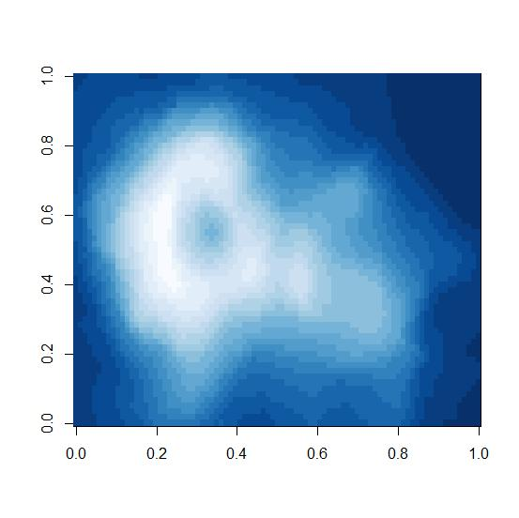
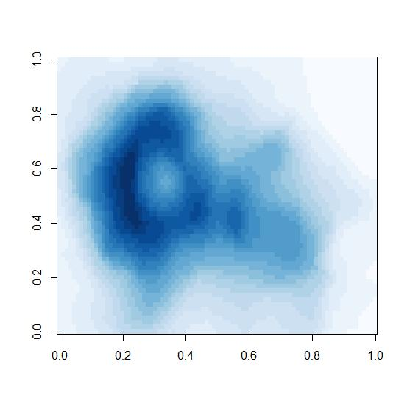
Prokomentirajte

Slide 96
Manipulacija tesktom u R-u
Nužno u pripremi podataka za analizu:
ispravljanje pogrešaka i homogeniziranje formata u svojim spremnicima podataka.
osobito vrijedi za slučajeve kada želimo sintetizirati više skupova podataka iz različitih izvora.
R ima bogat skup funkcija dizajniran za manipulaciju tekstualnih podataka čime olakšava čišćenje, formatiranje i obradu informacija: grep(), grepl(),sub(), gsub(), strsplit()...
Otvorite u Rstudio-u: „S720_8_string_regex.R”

Slide 97
Osnove o datumima u sustavu R
Datumi se unutar klase Date čuvaju (interno unutar sustava R) kao broj dana od 1.1.1970. godine.
Ako je potrebno čuvati i vrijeme, koriste se POSIX klase koje se razlikuju po internom načinu čuvanja.
Klasa POSIXct čuva vrijeme kao broj sekundi od 1.1.1970. POSIXlt čuva vrijeme u popisu (hour, min, sec, mon,..) čime je lakše dohvatiti pojedini član, npr, mjesec-mon.

Slide 98
Otvorite u Rstudio-u
„S720_10_datumi.R”
Prvi paket koji se bavio analitikom dnevnih podataka (financijskih) i koji je olakšao rad s vremenski referenciranim podacima je paket "zoo" s vlastitom klasom podataka istog imena.
Objekti klase „zoo“ naknadno su poboljšani paketom "xts" (eng. exstensible time series) koji je nadogradio strukturu i metode objekata „zoo“.
Ovi paketi čine osnovu u paketu „spacetime” o kojem će biti govora nešto kasnije.

Slide 99

Uvod u statistiku

Slide 100
Što je to statistika?
Statistika je znanost o učenju iz podataka i mjerenja na način da kontrolira i komunicira nesigurnost u zaključcima te na taj način pruža bitne smjernice za upravljanje tijeka znanstvenog i društvenog napretka (Davidian, M. i Louis, TA, 10.1126/science.1218685).
U svakodnevnom životu riječ statistika koristimo kada brojčanim vrijednostima pokušavamo opisati bitne karakteristike nekog skupa podataka (populacije).

Slide 101
Gdje statistika?
Statističari primjenjuju statističke metode i način razmišljanja u raznim znanstvenim, društvenim i poslovnim područjima kao što su astronomija, biologija, obrazovanje, ekonomija, inženjerstvo, genetika, marketing, medicina, psihologija, javno zdravstvo, sport ...
"Najbolja stvar u bavljenju statistikom je ta da se statističar ima priliku igrati se u svačijem dvorištu." (John Tukey, Bell Labs, Sveučilište Princeton).

Slide 102
Čime se bavi statistika?
Statistika se kao znanstvena disciplina bavi razvojem metoda prikupljanja, opisivanja i analiziranja podataka te primjenom tih metoda u procesu donošenja zaključaka na temelju prikupljenih podataka.

Slide 103
Što rade statističari?
Prikupljaju podatke
Sumiraju podatke
Analiziraju podatke
Donose zaključke i izvještavaju o rezultatima analize

Slide 104
Osnovni pojmovi

Slide 105
Populacija
U statistici, populacija je ukupan skup jedinki za koje želimo donositi zaključke.
Populacije mogu biti velike, iako to nije nužno. Ono što je važno je da se populacijom naziva onaj skup koji obuhvaća sve ono o čemu smo znatiželjni.

Slide 106
Primjeri statističkih populacija
Ako želimo znati srednju težinu svih 20-godišnjaka u Hrvatskoj, onda je populacija svi pojedinci stari 20 godina koji žive u Hrvatskoj.
Ako želimo znati udio sredovječnih muškaraca koji nemaju srčani udar nakon što se određeni lijek, onda je populacija skup svih sredovječnih muškaraca koji su primali ovu terapiju.
Ako želimo znati postotak loše istokarenih dijelova nekog aparata u određenoj seriji proizvoda tada je naša populacija cjelokupan broj dijelova iz određene serije.
Ako želimo znati prosječan prihod pop pjevača na domaćoj estradnoj sceni tada je naša populacija skup svih pop pjevača.
…

Slide 107
Primjeri statističkih populacija
Ako želimo znati srednju težinu svih 20-godišnjaka u Hrvatskoj, onda je populacija svi pojedinci stari 20 godina koji žive u Hrvatskoj.
Ako želimo znati udio sredovječnih muškaraca koji nemaju srčani udar nakon što konzumirali određeni lijek, onda je populacija skup svih sredovječnih muškaraca koji su primali ovu terapiju.
Ako želimo znati postotak loše istokarenih dijelova nekog aparata u određenoj seriji proizvoda tada je naša populacija cjelokupan broj dijelova iz određene serije.
Ako želimo znati prosječan prihod pop pjevača na domaćoj estradnoj sceni tada je naša populacija skup svih pop pjevača.
…

Slide 108
Primjeri statističkih populacija
Ako želimo znati srednju težinu svih 20-godišnjaka u Hrvatskoj, onda je populacija svi pojedinci stari 20 godina koji žive u Hrvatskoj.
Ako želimo znati udio sredovječnih muškaraca koji nemaju srčani udar nakon što konzumirali određeni lijek, onda je populacija skup svih sredovječnih muškaraca koji su primali ovu terapiju.
Ako želimo znati postotak loše istokarenih dijelova nekog aparata u određenoj seriji proizvoda tada je naša populacija cjelokupan broj dijelova iz određene serije.
Ako želimo znati prosječan prihod pop pjevača na domaćoj estradnoj sceni tada je naša populacija skup svih pop pjevača.
…

Slide 109
Primjeri statističkih populacija
Ako želimo znati srednju težinu svih 20-godišnjaka u Hrvatskoj, onda je populacija svi pojedinci stari 20 godina koji žive u Hrvatskoj.
Ako želimo znati udio sredovječnih muškaraca koji nemaju srčani udar nakon što konzumirali određeni lijek, onda je populacija skup svih sredovječnih muškaraca koji su primali ovu terapiju.
Ako želimo znati postotak loše istokarenih dijelova nekog aparata u određenoj seriji proizvoda tada je naša populacija cjelokupan broj dijelova iz određene serije.
Ako želimo znati prosječan prihod pop pjevača na domaćoj estradnoj sceni tada je naša populacija skup svih pop pjevača.
…

Slide 110
Primjeri statističkih populacija
Ako želimo znati srednju težinu svih 20-godišnjaka u Hrvatskoj, onda je populacija svi pojedinci stari 20 godina koji žive u Hrvatskoj.
Ako želimo znati udio sredovječnih muškaraca koji nemaju srčani udar nakon što konzumirali određeni lijek, onda je populacija skup svih sredovječnih muškaraca koji su primali ovu terapiju.
Ako želimo znati postotak loše istokarenih dijelova nekog aparata u određenoj seriji proizvoda tada je naša populacija cjelokupan broj dijelova iz određene serije.
Ako želimo znati prosječan prihod pop pjevača na domaćoj estradnoj sceni tada je naša populacija skup svih pop pjevača.
…

Slide 111
Primjeri statističkih populacija
Ako želimo znati srednju težinu svih 20-godišnjaka u Hrvatskoj, onda je populacija svi pojedinci stari 20 godina koji žive u Hrvatskoj.
Ako želimo znati udio sredovječnih muškaraca koji nemaju srčani udar nakon što konzumirali određeni lijek, onda je populacija skup svih sredovječnih muškaraca koji su primali ovu terapiju.
Ako želimo znati postotak loše istokarenih dijelova nekog aparata u određenoj seriji proizvoda tada je naša populacija cjelokupan broj dijelova iz određene serije.
Ako želimo znati prosječan prihod pop pjevača na domaćoj estradnoj sceni tada je naša populacija skup svih pop pjevača.
…

Slide 112
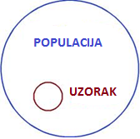
Uzorak
Mjerenje svih jedinki u populaciji je nemoguće.
Uzorkovanje populacije je proces selekcije podskupa.
Uzorak se odabire na način da reprezentira populaciju u istraživanju.

Slide 113
Statističko zaključivanje
POPULACIJA
STATISTIKA
UZORAK

Slide 114
Načini uzorkovanja
Uzorci se dijele na nevjerojatnosne koji se koriste u pilot studijama, kvalitativnim istraživanjima, razvojima hipoteza, a ne smiju se koristiti u statističkom zaključivanju, i vjerojatnosne koji se koriste pri statističkom zaključivanju

Slide 115
Vjerojatnosni uzorci
Jednostavan slučajni
Sistematski
Stratificirani
Klaster
Kombinirani

Slide 116
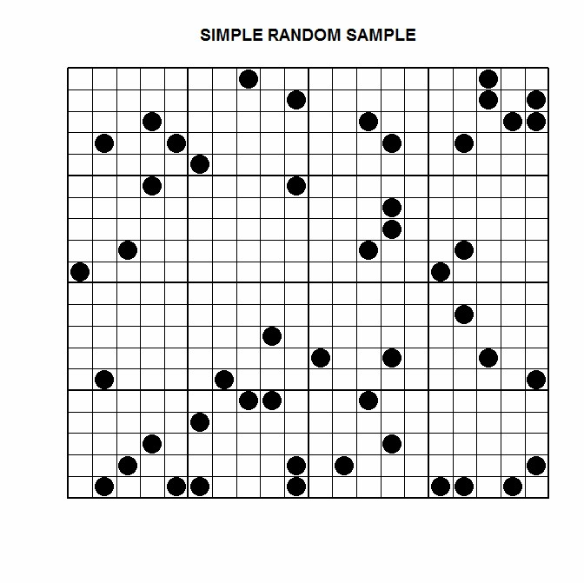
Vjerojatnosni uzorci
Jednostavan slučajni
Sistematski
Stratificirani
Klaster
Kombinirani

Slide 117
Jednostavan slučajni uzorak
Slučajno izabiremo n jedinki iz populacije veličine N pri čemu svaka jedinka ima jednaku šansu (vjerojatnost) da bude izabrana u uzorak.
PREDNOSTI: jednostavnost
NEDOSTATCI: postoji šansa da uzorak nije dovoljno precizan; uzorak može biti preskup.

Slide 118
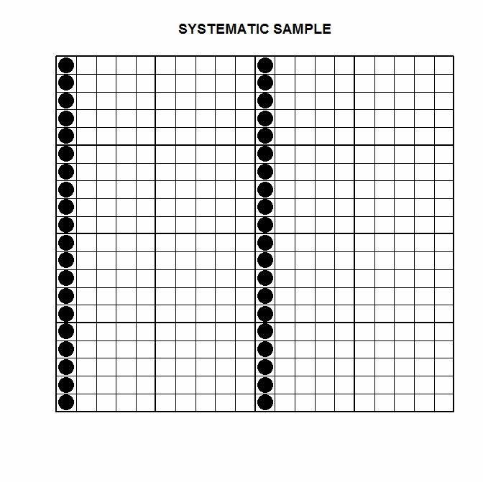
Vjerojatnosni uzorci
Jednostavan slučajni
Sistematski
Stratificirani
Klaster
Kombinirani

Slide 119
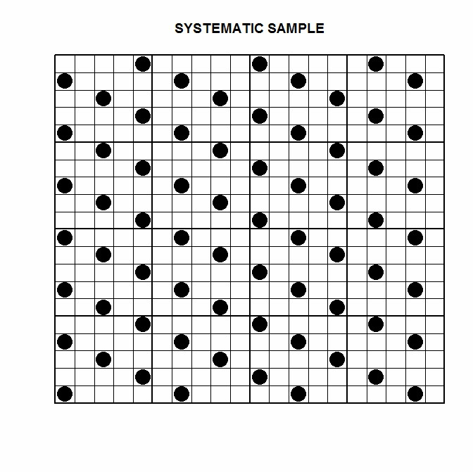
Vjerojatnosni uzorci
Jednostavan slučajni
Sistematski
Stratificirani
Klaster
Kombinirani

Slide 120
Sistematski uzorak
Prva jedinka koja ulazi u uzorak izabire se slučajno; nakon toga izabiremo svaku n-tu jedinku iz populacije veličine N (npr. svaku desetu, svaku šestu).
PREDNOSTI: jednostavno za objašnjenje i sprovođenje.
NEDOSTATCI: netočan ukoliko postoji obrazac u podacima koji se ponavlja ciklički.

Slide 121
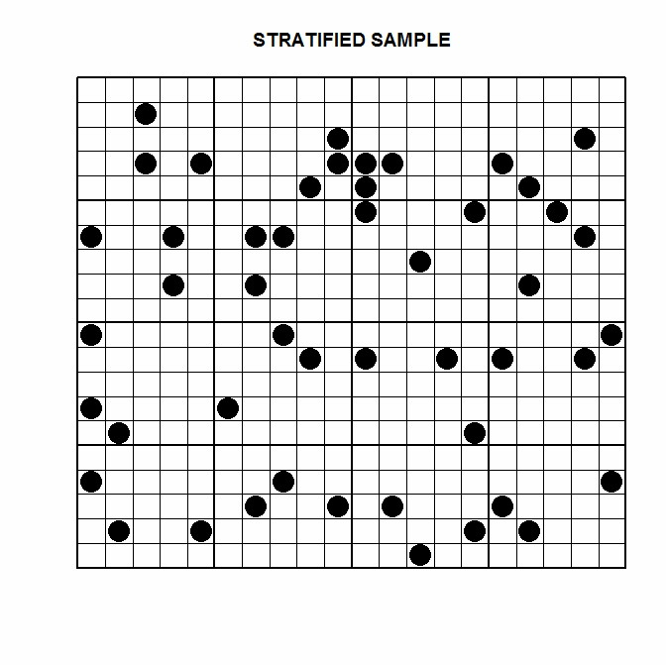
Vjerojatnosni uzorci
Jednostavan slučajni
Sistematski
Stratificirani
Klaster
Kombinirani

Slide 122
Stratificirani uzorak
Zahtijeva slučajan izbor klastera, nakon čega slijedi uzorkovanje svih jedinica unutar odabranih klastera. Slično stratificiranom uzorku, zahtijeva podjelu populacije na nepreklapajuće klastere..
PREDNOSTI: točnost.
NEDOSTATCI: zahtjeva određeno predznanje o populaciji koja se uzorkuje.

Slide 123
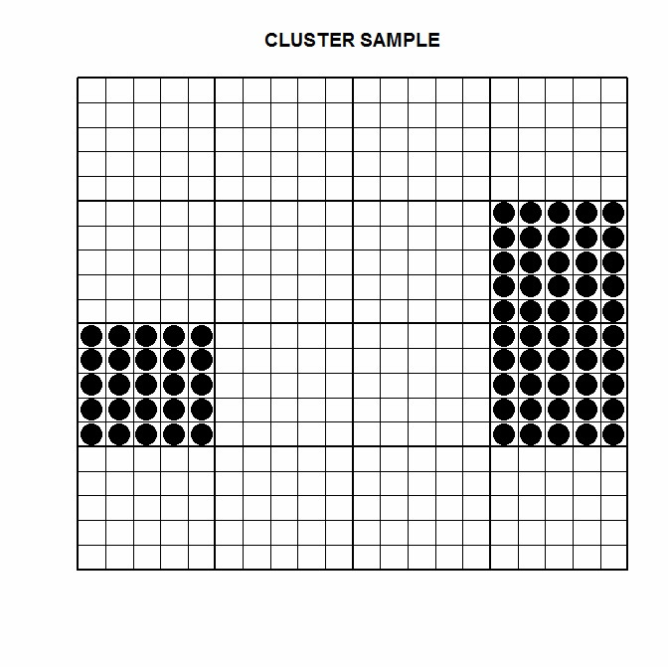
Vjerojatnosni uzorci
Jednostavan slučajni
Sistematski
Stratificirani
Klaster
Kombinirani

Slide 124
Klaster uzorak
Zahtjeva uzorkovanje svake jedinice u slučajno odabranim klasterima. Kao i u stratificiranom uzorku zahtjeva podjelu populacije na nepreklapajuće blokove.
PREDNOSTI: manji troškovi.
NEDOSTATCI: neprecizan ukoliko postoji velika varijabilnost među klasterima.

Slide 125
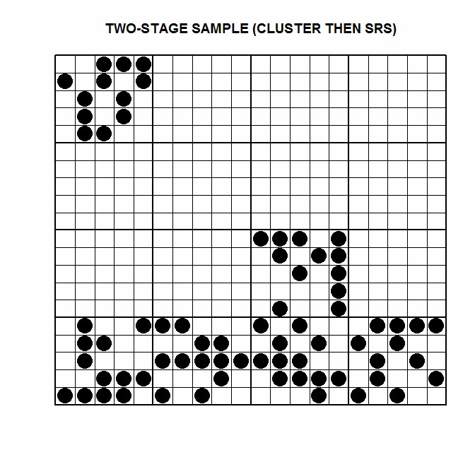
Vjerojatnosni uzorci
Jednostavan slučajni
Sistematski
Stratificirani
Klaster
Kombinirani

Slide 126
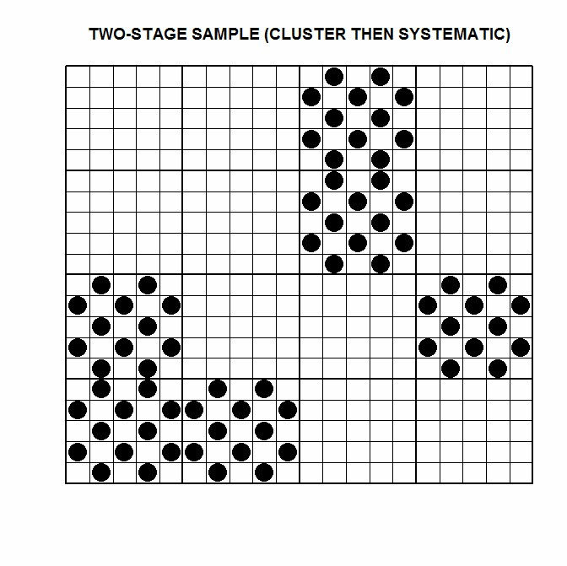
Vjerojatnosni uzorci
Jednostavan slučajni
Sistematski
Stratificirani
Klaster
Kombinirani

Slide 127
Kombinirani uzorak
Klaster uzorak, pri čemu se iz svakog slučajno odabranog klastera izabire slučajni ili sistematski uzorak.
PREDNOSTI: manji troškovi.
NEDOSTATCI: neprecizan ukoliko postoji velika varijabilnost među klasterima.

Slide 128
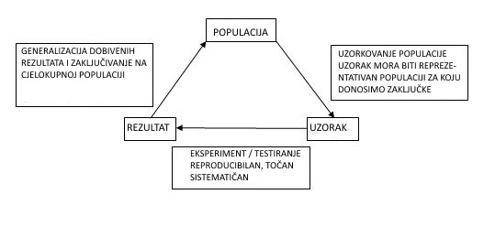
Ako imamo neki od vjerojatnosnih uzoraka ...

Slide 129
Zavisnost – nezavisnost uzoraka
Nezavisni uzorak
Ukoliko vrijednosti mjerene na jednom uzorku ne pokazuju nikakve informacije vrijednostima u drugom uzorku.
Zavisni uzorak
Parena mjerenja za jedan skup jedinki.
Ako vrijednost u jednom uzorku utječu na vrijednosti u drugom uzorku.

Slide 130
Zavisnost – nezavisnost uzoraka
Nezavisni uzorak - primjer
Slučajnim izborom biramo 50 studenata upisanih na Sveučilištu u Zagrebu i testiramo njihovo znanje iz matematike.
Slučajnim izborom, na kraju semestra biramo 50 studenata sa Sveučilišta u Zagrebu i testiramo njihovo znanje iz matematike.
Zavisni uzorak - primjer
Slučajnim izborom biramo 50 studenata upisanih na Sveučilištu u Zagrebu i testiramo njihovo znanje iz matematike.
Na kraju semestra isti skup od 50 studenata sa Sveučilišta u Zagrebu testiramo njihovo znanje iz matematike po završetku semestra.

Slide 131
Varijable
Varijabla je svojstvo ili stanje čije vrijednosti variraju.
Vrijednosti varijable se mijenja u skladu s različitim čimbenicima.
Vrijednosti nekih varijabli se mijenjaju brzo, poput vrijednosti dionica na burzi, dok se vrijednosti drugih varijable mijenjaju rijetko, primjerice promjena imena iste osobe tokom života.

Slide 132
Tipovi varijabli, konceptualno
NEZAVISNE – eksperimentalne kada se njima manipulira u istraživanju, ili prediktorske varijable kojima se ne manipulira u istraživanju
ZAVISNE - ponekad zvane varijablama ishoda.
Cilj je ustanoviti utjecaj nezavisnih na zavisnu varijablu.

Slide 133
Tipovi varijabli, konceptualno
PRIMJER: Učitelja matematike zanimaju faktori (varijable) koji utječu na rezultate testova matematike njegovih učenika. Iz iskustva (poznavanje fenomena) pretpostavlja da bi na rezultate mogla utjecati količina vremena uložena u rješavanje zadataka te opća inteligencija učenika (IQ).
Varijable: Nezavisne (eksperimentalne/prediktorske): vrijeme učenja, IQ
Zavisna (varijabla ishoda): ishod testa iz matematike.

Slide 134
Tipovi varijabli, konceptualno
Varijable mogu biti:
- kvalitativne (kategorijske): nominalne i ordinalne;
- kvantitativne: diskretne i kontinuirane.

Slide 135
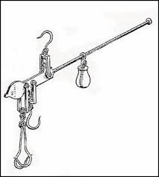
Mjerenje varijabli
Za uspostavu odnosa između varijabli, znanstvenici moraju promatrati varijable i snimiti svoja zapažanja. To zahtijeva da se varijable mjere.
Proces mjerenja varijabli zahtijeva skup kategorija pod nazivom skale mjerenja i postupke koji klasificiraju svaki slučaj jednoj kategoriji. Ovisno o vrsti skale određujemo koje statističke postupke možemo koristiti.

Slide 136
Skale mjerenja varijabli
NOMINALNA
ORDINALNA
INTERVALNA
OMJERNA

Slide 137
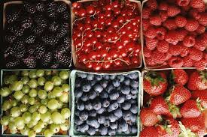



Skale mjerenja varijabli
NOMINALNA
ORDINALNA
INTERVALNA
OMJERNA

Slide 138
Nominalna skala - svojstva
Vrijednosti dodijeljene varijabli predstavljaju opisne kategorije, ali nemaju uređene numeričke vrijednosti u odnosu na veličinu. Služe samo za kategorizaciju jedinki u konačni broj grupa koje se međusobno ne preklapaju (disjunktne grupe).
PRIMJERI: ime osobe, tip proizvoda, spol, religijsko opredjeljenje, nacionalnost.
RAČUNSKE OPERACIJE: prebrajanje jedinki unutar grupa.

Slide 139


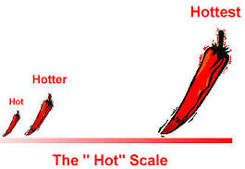
Skale mjerenja varijabli
NOMINALNA
ORDINALNA
INTERVALNA
OMJERNA

Slide 140
Ordinalna skala - svojstva
Podatke je moguće poredati prema intenzitetu. Pokazuju relativan položaj elementa u grupi.
PRIMJERI: ocjena, stupanj obrazovanja, kvaliteta proizvoda.
RAČUNSKE OPERACIJE: >,<

Slide 141

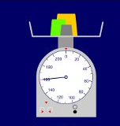
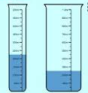
Skale mjerenja varijabli
NOMINALNA
ORDINALNA
INTERVALNA
OMJERNA

Slide 142
Intervalna skala - svojstva
Vrijednosti varijable su numeričke, na kontinuiranoj skali (realni brojevi). Jednake razlike u izmjerenim vrijednostima varijable predstavljaju jednake razlike mjerenog svojstva; ne postoji apsolutna nula.
PRIMJER: vodostaj rijeke, temperatura u na Fehrenheit ili Celzijus skali, nadmorska visina.
RAČUNSKE OPERACIJE: oduzimanje, zbrajanje… ali ne i omjeri.

Slide 143
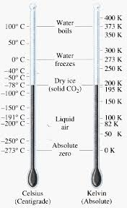
Skale mjerenja varijabli
NOMINALNA
ORDINALNA
INTERVALNA
OMJERNA

Slide 144
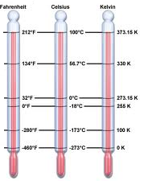
Omjerna skala - svojstva
Skala posjeduju apsolutnu nulu koja predstavlja odsutnost mjernog svojstva.
PRIMJER: masa, visina, temperatura u na Kelvin skali.
RAČUNSKE OPERACIJE: množenje, dijeljenje.

Slide 145
Skale
OMJERNA
APSOLUTNA NULA
KOMPLEKSNOST
INTERVALNA
UDALJENOSTI IMAJU SMISLA
ORDINALNA
ATRIBUTE JE MOGUĆE POREDATI
NAJSLABIJA, ATRIBUTI JEDINO IMENOVANI
NOMINALNA

Slide 146
Mjerenje
DIREKNO – visina, temperatura, težina…
INDIREKTNO – motivacija, inteligencija, pogodnost staništa, znanje…
MJERNI INSTRUMENTI: vaga, mjerka, test, upitnik, termometar, upitnik osobnosti…

Slide 147
Što je mjerenje?
Konceptualizacija - pridruživanje brojeva koji predstavljaju često skrivene vrijednosti varijable.
Povezivanje koncepta (ideje) s mjerenjem (tehnika) kako bi postalo empirijski vidljive.

Slide 148
Podaci
Mjerenja svojstava od interesa dobivena na jedinkama tijekom istraživanja nazivamo podacima. Cilj je statistike pomoći istraživačima i praktičarima u organizaciji, analizi i interpretaciji rezultata analize podataka.

Slide 149
Deskriptivna vs inferencijalna statistika
Deskriptivna - obuhvaća postupke uređivanja, tabličnog i grafičkog prikazivanja podataka, te izračunavanje opisnih statističkih pokazatelja.
Inferencijalna - temelji se na teoriji vjerojatnosti i proučava metode kojima se pomoću dijela informacija (reprezentativni uzorak) donose zaključci o cjelini (populacija).

Slide 150
Deskriptivna statistika
Metodama deskriptivne statistike opisujemo odabrani uzorak / populaciju što uključuje računanje statističkih pokazatelja (statistika / parametara) poput aritmetičke sredine (prosjek), maksimuma, minimuma i dr.
Uključuje statistike poput srednje vrijednosti, maksimuma, minimuma.
Ne dozvoljava generalizaciju zaključaka.

Slide 151
Inferencijalna statistika
Inferencijalna statistika su metode kojima iz uzorka donosimo zaključke o populaciji.
Budući je uzorak kojim raspolažemo samo određeni dio populacije on nam daje ograničenu informaciju o populaciji. Statistika izračunata na uzorku je radi toga nesavršeno predstavlja populacijske parametre.

Slide 152
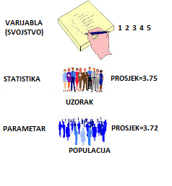
Deskriptivna statistika
Deskriptivne statistike su metode za organizaciju i sumiranje podataka - deskripcija.
Organizacija podataka – tabele i grafovi.
Opisne vrijednosti kao npr. prosjek koristimo
za sumiranje podataka.
Opisna vrijednost za cijelu populaciju naziva se parametar dok se opisana vrijednost uzorka naziva statistika.

Slide 153
POPULACIJA STUDENATA TVZ
POPULACIJSKI
PARAMETRI
Prosječna starost = 21.4 godine
Prosječna inteligencija = 112.7
Postotak žena 35%
Postotak muškaraca 65%
UZORAK 1
Davor
Petra
Lucija
Dora
Ivan
Statistika na uzorku
Prosječna starost=19,8
Prosječna inteligencija= 114,6
Postotak žena 60%
Postotak muškaraca 40%
UZORAK 2
Karla
Lovro
Tina
Damjan
Darko
Statistika na uzorku
Prosječna starost=20,4,8
Prosječna inteligencija= 104,2
Postotak žena 40%
Postotak muškaraca 60%

Slide 154
Organizacija, sumiranje i vizualizacija podataka
Organiziranje podataka
Tablice podataka (tabele) – mogu biti jednostavne i prikazivati jedan statistički niz (jedno obilježje) i skupne tj. prikazivati dva ili više nizova (dva ili više obilježja
Grafički prikazi
Sumiranje podataka
Centralna tendencija
Varijacija

Slide 155
Deskriptivna statistika – organizacija podataka
Tabele (statističke tablice)
Frekvencija distribucije
Relativne frekvencije distribucija (proporcije)
Grafikoni
Bar plotovi ili histogrami
Pite (eng. „pie”)
Graf „stabljika - list” (eng. „stem leaf”)
Poligoni frekvencija
…

Slide 156
Distribucija frekvencija jedne varijable
Distribucija frekvencija se prikazuje numerički i grafički.
Numerički prikaz distribucije frekvencija daje tablica frekvencija koja sadrži: frekvencije, proporcije, postotke i kumulativne postotke po pojedinačnim vrijednostima ili intervalima vrijednosti varijable (ovisno o tipu).

Slide 157
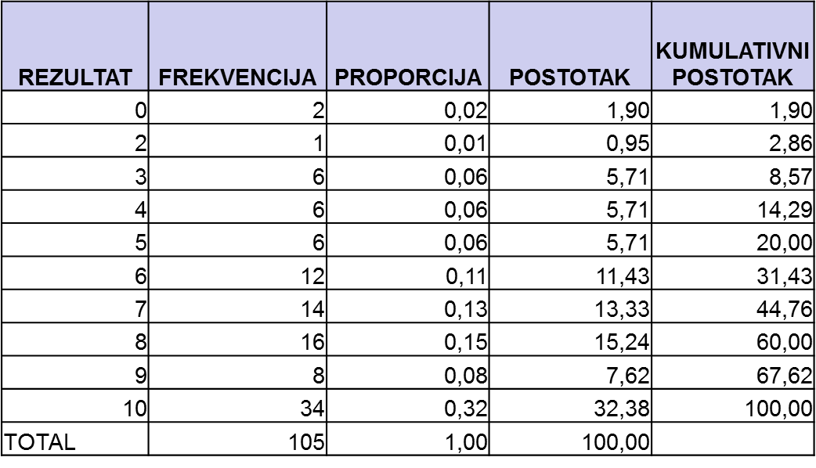
Distribucija frekvencija jedne varijable
Primjer tablice frekvencije (pojedinačne vrijednosti):

Slide 158
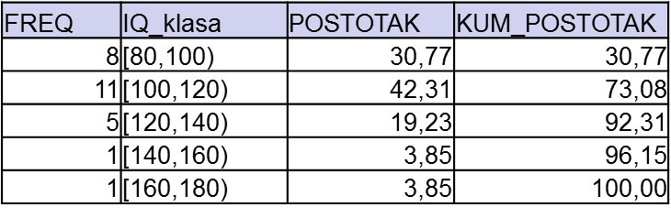
Distribucija frekvencija jedne varijable
Primjer tablice frekvencije (intervali vrijednosti):

Slide 159
Grafovi – histogram, barplot
Bar plotovi (diskretne) ili histogrami (kontinuirane) varijable
Pite (eng. „pie”)
Graf „stabljika - list” (eng. „stem leaf”)
Poligoni frekvencija

Slide 160
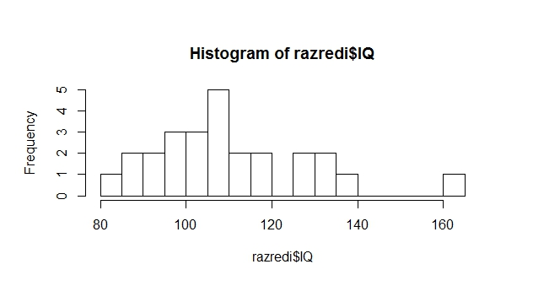
Grafovi -histogram (kontinuirana)
na os x nanosimo intervale vrijednosti, a na os y frekvencije (ili relativne frekvencije). Visina stupca je broj jedinki u pojedinom intervalu. Obratite pažnju kako izgled histograma varira ovisno o širini intervala (izabranoj podjeli).
Unutar sustava R funkcija hist().

Slide 161
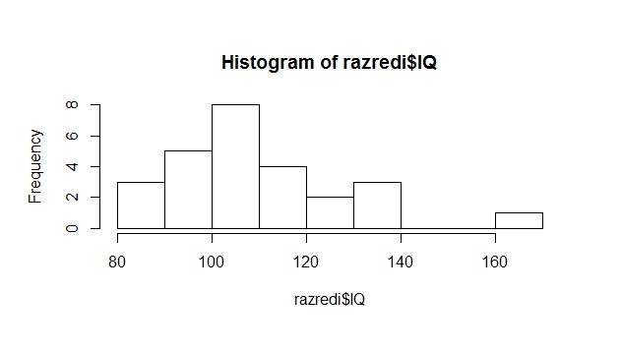
Grafovi - histogram (kontinuirana)
PAŽNJA: Izgled histograma varira ovisno o izabranoj podjeli.

Slide 162
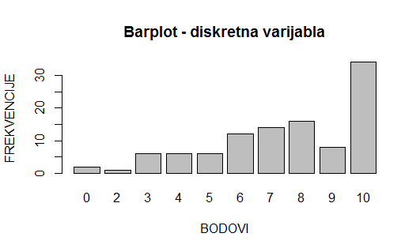
Grafovi – barplot (diskretna varijabla)
Barplot – za kategorijske / diskretne varijable.
Unutar sustava R funkcija barplot() (paket „base“ ili funkcija bwplot() (paket lattice).

Slide 163
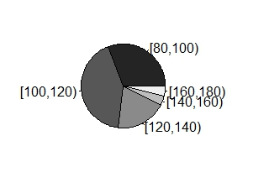
Strukturni dijagram – pite (eng. „pie”)
Unutar sustava R funkcija pie()

Slide 164
Grafovi – stabljika-list (eng. „stem leaf”
8 | 079
9 | 33678
10 | 2356999
11 | 0159
12 | 078
13 | 11
14 | 0
15 |
16 | 2
Uvijek uz obavijest o broju značajnih znamenki.
Unutar sustava R funkcija stem().

Slide 165
Deskriptivna statistika – sumiranje podataka
Mjere centralne tendencije
Srednja vrijednost
Medijan
Mod
Varijabilnost
Apsolutna
Standardna devijacija
Varijanca
Raspon
Interquartilni raspon
Relativna
Koeficijent varijacije

Slide 166
Mjere centralne tendencije
Srednja vrijednost – prosjek (aritmetička sredina)
Y = (Y1 + Y2 + . . . + Yn) = Σ Yi
n n
Y = (65+55+89+56+35+14+56+55+87+45+92)/11=59
65 | 55 | 89 | 56 | 35 | 14 | 56 | 55 | 87 | 45 | 92

Slide 167
Srednja vrijednost
POGLEDATI:
https://www.youtube.com/watch?v=hUGUWr-TjR8

Slide 168
Mjere centralne tendencije
Medijan – dijeli skup na dva jednako velika dijela
SORTIRANJE
56
SKUP S NEPARNIM BROJEM ČLANOVA
65 | 55 | 89 | 56 | 35 | 14 | 56 | 55 | 87 | 45 | 92
14 | 35 | 45 | 55 | 55 | 56 | 56 | 65 | 87 | 89 | 92

Slide 169
Mjere centralne tendencije
Medijan – dijeli skup na dva jednako velika dijela
SORTIRANJE
55.5
SKUP S PARNIM BROJEM ČLANOVA
65 | 55 | 89 | 56 | 35 | 14 | 56 | 55 | 87 | 45
14 | 35 | 45 | 55 | 55 | 56 | 56 | 65 | 87 | 89 | 92

Slide 170
Mjere centralne tendencije
Mod – najčešća vrijednost
MOD

Slide 171
Neke karakteristike mjera centralne tendencije
Srednja vrijednost – veoma osjetljiva na ekstremne vrijednosti (eng. „outlier”)
PRIMJER: Prosječna plaća u državi.
Emil Tedeschi
SREDNJA VRIJEDNOST

Slide 172
Neke karakteristike mjera centralne tendencije
Medijan – znatno manje osjetljiv na ekstremne vrijednosti (eng. „outlier”)
PRIMJER: Prosječna plaća u državi.
Emil Tedeschi
MEDIJAN

Slide 173
Neke karakteristike mjera centralne tendencije
Medijan – znatno manje osjetljiv na ekstremne vrijednosti (eng. „outlier”)
PRIMJER: Prosječna plaća u državi.
http://www.index.hr/vijesti/clanak/lalovcu-neugodno-zbog-pada-bdpa-otkrio-da-najveca-placa-u-hrvatskoj-iznosi-377-tisuca-kuna-bruto/787582.aspx

Slide 174
Simetričnost distribucija
SIMETRIČNA NESIMETRIČNA
SREDNJA VRIJEDNOST
SREDNJA VRIJEDNOST
MOD
MOD
MEDIJAN
MEDIJAN

Slide 175
Mjere raspršenja - varijanca
Varijanca( )
Mjera raspršenja podataka oko srednje vrijednosti – veća varijanca veće raspršenje podataka.
DVIJE DISTRIBUCIJE S JEDNAKIM SREDINAMA
MANJA VARIJANCA
VEĆA VARIJANCA

Slide 176
Varijanca
Varijanca – suma svih kvadriranih odstupanja (SS) od prosječne vrijednosti. Zašto kvadriramo?
Devijacija (Y-Y) sumarno daje 0:
RAZRED_1 | RAZRED_2 | MEAN_1 | MEAN_2 | DEV_1 | DEV_2
102 | 127 | 110,54 | 110,23 | -8,54 | 16,77
128 | 131 | 110,54 | 110,23 | 17,46 | 20,77
131 | 96 | 110,54 | 110,23 | 20,46 | -14,23
98 | 80 | 110,54 | 110,23 | -12,54 | -30,23
140 | 93 | 110,54 | 110,23 | 29,46 | -17,23
93 | 120 | 110,54 | 110,23 | -17,54 | 9,77
110 | 109 | 110,54 | 110,23 | -0,54 | -1,23
115 | 162 | 110,54 | 110,23 | 4,46 | 51,77
109 | 103 | 110,54 | 110,23 | -1,54 | -7,23
89 | 111 | 110,54 | 110,23 | -21,54 | 0,77
106 | 109 | 110,54 | 110,23 | -4,54 | -1,23
119 | 87 | 110,54 | 110,23 | 8,46 | -23,23
97 | 105 | 110,54 | 110,23 | -13,54 | -5,23
 |  |  |  | 0,00 | 0,00

Slide 177
Varijabilnost
Prvo - suma kvadriranih odstupanja (eng. „sum of squares” SS)
(SS) = Σ (Yi – Y)²
RAZRED_1 | RAZRED_2 | MEAN_1 | MEAN_2 | DEV_1 | DEV_2 | SS_1 | SS_2
102 | 127 | 110,54 | 110,23 | -8,54 | 16,77 | 72,91 | 281,21
128 | 131 | 110,54 | 110,23 | 17,46 | 20,77 | 304,91 | 431,36
131 | 96 | 110,54 | 110,23 | 20,46 | -14,23 | 418,67 | 202,51
98 | 80 | 110,54 | 110,23 | -12,54 | -30,23 | 157,21 | 913,90
140 | 93 | 110,54 | 110,23 | 29,46 | -17,23 | 867,98 | 296,90
93 | 120 | 110,54 | 110,23 | -17,54 | 9,77 | 307,60 | 95,44
110 | 109 | 110,54 | 110,23 | -0,54 | -1,23 | 0,29 | 1,51
115 | 162 | 110,54 | 110,23 | 4,46 | 51,77 | 19,91 | 2680,05
109 | 103 | 110,54 | 110,23 | -1,54 | -7,23 | 2,37 | 52,28
89 | 111 | 110,54 | 110,23 | -21,54 | 0,77 | 463,91 | 0,59
106 | 109 | 110,54 | 110,23 | -4,54 | -1,23 | 20,60 | 1,51
119 | 87 | 110,54 | 110,23 | 8,46 | -23,23 | 71,60 | 539,67
97 | 105 | 110,54 | 110,23 | -13,54 | -5,23 | 183,29 | 27,36
 |  |  |  | 0,00 | 0,00 | 2891,23 | 5524,31

Slide 178
Varijanca – prosječna suma kvadrata
Ϭ²=Σ(Y_{i} – Y)² / n POPULACIJA s²=Σ(Y_{i} – Y)² / n – 1 UZORAK
RAZRED_1 | RAZRED_2 | MEAN_1 | MEAN_2 | DEV_1 | DEV_2 | SS_1 | SS_2
102 | 127 | 110,54 | 110,23 | -8,54 | 16,77 | 72,91 | 281,21
128 | 131 | 110,54 | 110,23 | 17,46 | 20,77 | 304,91 | 431,36
131 | 96 | 110,54 | 110,23 | 20,46 | -14,23 | 418,67 | 202,51
98 | 80 | 110,54 | 110,23 | -12,54 | -30,23 | 157,21 | 913,90
140 | 93 | 110,54 | 110,23 | 29,46 | -17,23 | 867,98 | 296,90
93 | 120 | 110,54 | 110,23 | -17,54 | 9,77 | 307,60 | 95,44
110 | 109 | 110,54 | 110,23 | -0,54 | -1,23 | 0,29 | 1,51
115 | 162 | 110,54 | 110,23 | 4,46 | 51,77 | 19,91 | 2680,05
109 | 103 | 110,54 | 110,23 | -1,54 | -7,23 | 2,37 | 52,28
89 | 111 | 110,54 | 110,23 | -21,54 | 0,77 | 463,91 | 0,59
106 | 109 | 110,54 | 110,23 | -4,54 | -1,23 | 20,60 | 1,51
119 | 87 | 110,54 | 110,23 | 8,46 | -23,23 | 71,60 | 539,67
97 | 105 | 110,54 | 110,23 | -13,54 | -5,23 | 183,29 | 27,36
 |  |  |  | 0,00 | 0,00 | 2891,23 | 5524,31

Slide 179
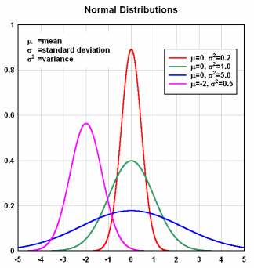
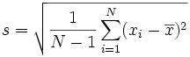
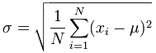
Varijanca – standardna devijacija
Varijanca teška za interpretaciju.
Standardna devijacija – drugi korijen od varijance = prosječno odstupanje mjerenja od prosjeka.
UZORAK
POPULACIJA

Slide 180
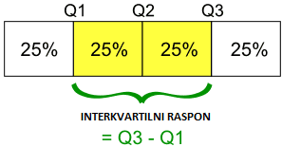
Raspon, IQR
Raspon podataka – razlika između najveće i najmanje vrijednosti.
Interkvartilni raspon (IQR) Q3 – Q1
RASPON PODATAKA

Slide 181
Koeficijent varijacije
Ukoliko želimo usporediti stupanj varijabilnosti dvije varijable ili iste varijable mjerene na dva uzorka (skupa).
Omjer standardne devijacije i aritmetičke sredine izražen u postotku.
CV = Ϭ / X * 100

Slide 182
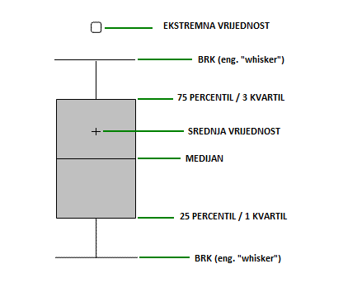
Box-whisker plot
Gotove sve mjere deskriptivne statistike na jednom grafu.
Prikazuje distribuciju varijable.
IQR

Slide 183
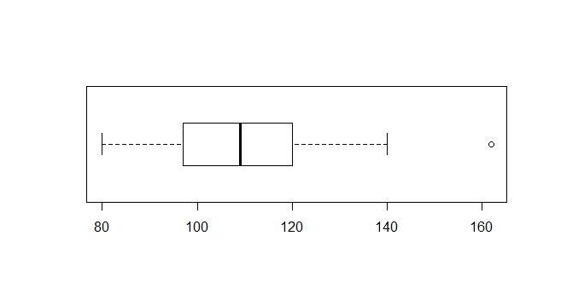
Box-whisker plot
Na našim podacima, IQ razred…

Slide 184
Slučajna varijabla
Slučajna varijabla je varijabla čije vrijednosti variraju na slučajan način. Slučajna varijabla može poprimiti skup mogućih različitih vrijednosti, svaku s pridruženom vjerojatnošću.
Pojam vjerojatnosti vezan je uz pojam slučajnog eksperimenta. Eksperiment je proces opserviranja ili mjerenja, čiji ishod tek treba odrediti; slučajan znači da je ishod eksperimenta neizvjestan.
Ishodi slučajnog eksperimenta mogu biti jednostavni i / ili složeni. Jednostavni ishodi se ne mogu dekomponirati, a kombinacijom jednostavnih ishoda dobivaju se svi mogući ishodi slučajnog eksperimenta.
Uz svaki ishod slučajnog eksperimenta vezana je šansa (vjerojatnost) pojavljivanja tog ishoda.
Vjerojatnost mora zadovoljavati sljedeća svojstva:
1) Vjerojatnost (P) određenog jednostavnog ishoda je broj između 0 i 1 koji mjeri šansu da ishod slučajnog eksperimenta bude upravo taj određeni ishod.
2) Suma vjerojatnosti svih jednostavnih ishoda slučajnog eksperimenta je 1.
3) Vjerojatnost nemogućeg ishoda je 0.
4) Vjerojatnost sigurnog ishoda je 1.

Slide 185
Eksperiment - vjerojatnost
Uz svaki ishod slučajnog eksperimenta vezana je šansa (vjerojatnost) pojavljivanja tog ishoda.
Vjerojatnost mora zadovoljavati sljedeća svojstva:
1) Vjerojatnost (P) određenog jednostavnog ishoda je broj između 0 i 1 koji mjeri šansu da ishod slučajnog eksperimenta bude upravo taj određeni ishod.
2) Suma vjerojatnosti svih jednostavnih ishoda slučajnog eksperimenta je 1.
3) Vjerojatnost nemogućeg ishoda je 0.
4) Vjerojatnost sigurnog ishoda je 1.

Slide 186
Slučajna varijabla može biti
Diskretna – poprima konačan broj vrijednosti ili prebrojivo mnogo njih.
PRIMJERI: Živ/mrtav, bacanje kockice, ocjena u školi.
Kontinuirana – poprima bilo koju vrijednost iz nekog intervala realnih vrijednosti.
PRIMJERI: Krvni tlak, težina, brzina, realni brojevi od 1:10.
Uz svaku slučajnu varijablu vezene u dvije funkcije: funkcija vjerojatnosti i kumulativna funkcija distribucije ako se radi o diskretnoj varijabli, odnosno funkcija gustoće vjerojatnosti i kumulativna funkcija distribucije ako se radi o kontinuiranoj varijabli.

Slide 187
Kontinuirana slučajna varijabla
Kumulativna funkcija distribucije (CDF)
slučajne varijable X označava se s F(x), pri čemu je F(x) = P(x≤ X), za -∞ <x< ∞ ili a ≤ x ≤ b; funkcija nam daje vjerojatnost da varijabla X poprimi bilo koju vrijednost manju ili jednaku od x.
Funkcija gustoće vjerojatnosti (PDF)
slučajne varijable X označava se s f(x) pri čemu se f(x) dobiva iz pripadne CDF.
Svojstva f(x):
f(x) ≥ 0 za svaki x, a ≤ x ≤ b,
ukupna površina (vjerojatnost) ispod funkcije f(x) između a i b iznosi 1 (Poglavlje 1.2.4.1).

Slide 188
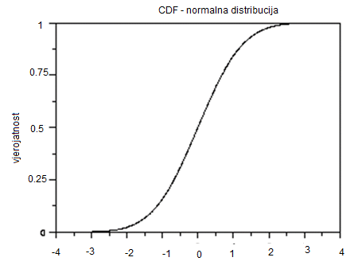
Kontinuirana slučajna varijabla
Kumulativna funkcija distribucije (CDF)
Funkcija unutar sustava R koja daje vjerojatnost p za dani x je pnorm(x) za standardnu normalnu distribuciju i njoj inverzna qnorm(p) koja za dani p vraća kvantil x.
Funkcija unutar sustava R koja crta empirijsku kumulativnu distribuciju frekvencija je funkcija ecdf().

Slide 189
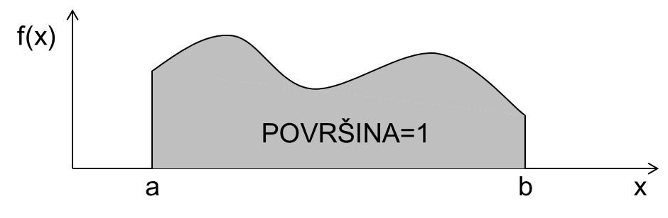
Kontinuirana slučajna varijabla
Funkcija gustoće vjerojatnosti (PDF)

Slide 190
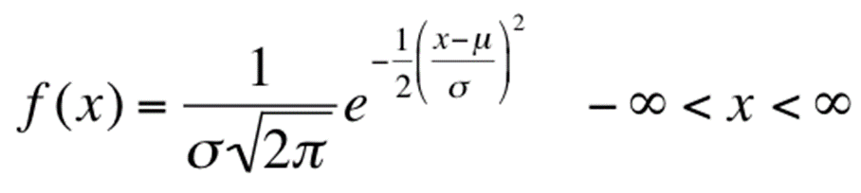
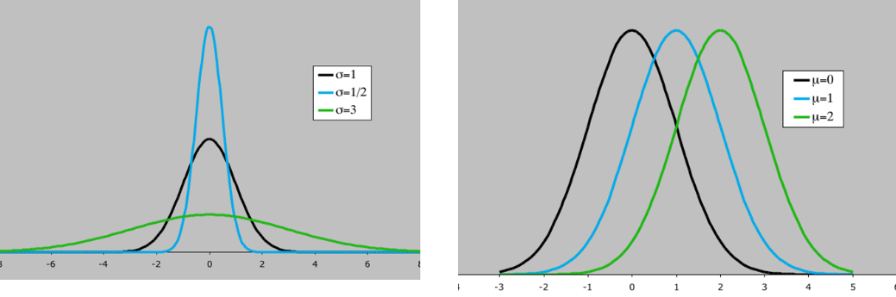
Neke važne distribucije vjerojatnosti slučajne varijable
Neke važne kontinuirane distribucije
Normalna (Gaussova) distribucija

Slide 191
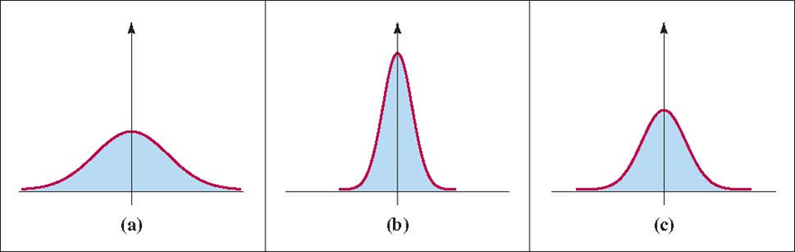
Normalna (Gaussova) distribucija
Svaka normalna krivulja ima vertikalnu os simetrije koja dijeli zvonoliki oblik na dvije identične polovine.

Slide 192
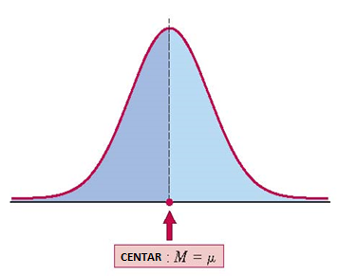
Svojstva normalne distribucije
Medijan, mod i sredina su jednaki.

Slide 193
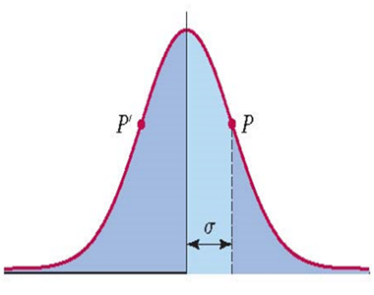
Svojstva normalne distribucije
Standardna devijacija normalne distribucije je horizontalna udaljenost od sredine do jedne od točaka pregiba.

Slide 194
Svojstva normalne distribucije
Pravilo 68-95-99.7
u svakoj normalnoj distribuciji približno 68% vrijednosti dolazi između ±1 sd od sredine distribucije (-1<z<1).

Slide 195
Standardiziranje normalne distribucije i Z-vrijednost
Standardiziranje normalne varijable (X) je proces kojim izražavamo koliko je svaka vrijednost varijable udaljena od sredine koristeći standardnu devijaciju kao jedinicu mjerenja.

Slide 196
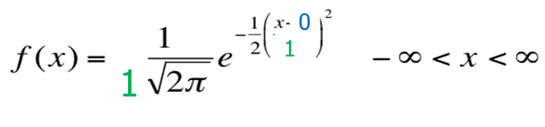
Standardna normalna distribucija
Standardna normalna distribucija je normana distribucija sa sredinom 0 i standardnom devijacijom 1.
Svaku normalnu distribuciju moguće je transformirati u standardnu normalnu z transformacijom.

Slide 197
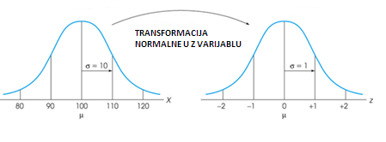
Z vrijednost (Z skor)

Slide 198
Normalna – Z usporedba
Usporedite vrijednosti normalne distribucije i njezinih Z vrijednosti:
100
200
X
(μ = 100, σ = 50)
0
2.0
Z
(μ = 0, σ = 1)

Slide 199
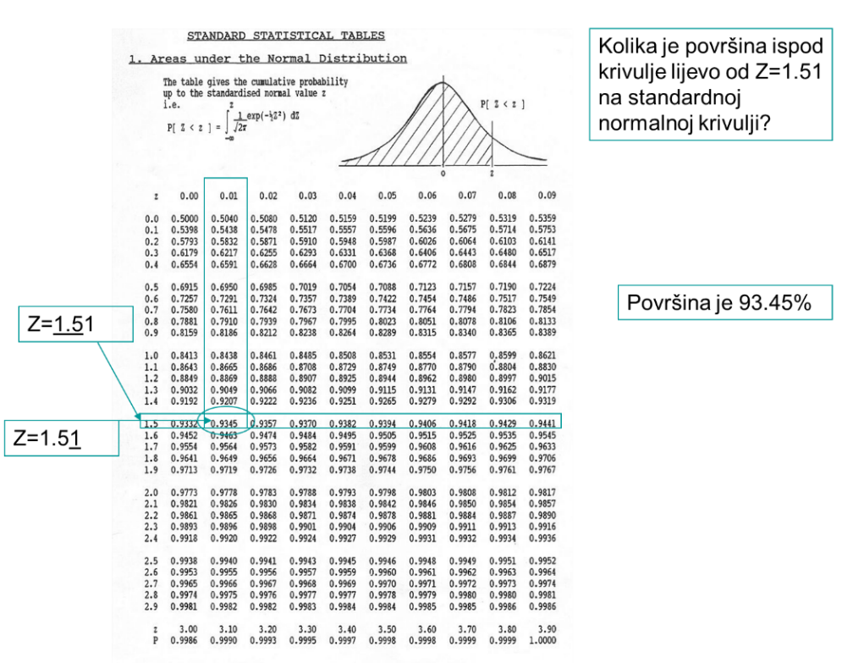
Korištenje standardnih normalih tablica

Slide 200
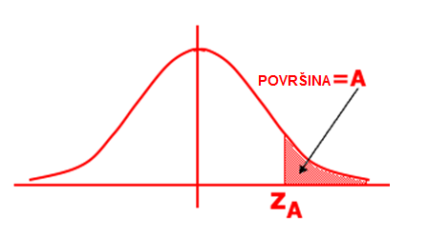
Odrediti vrijednost Z_{A}
Često nas zanima odrediti vrijednost Z za zadanu vjerojatnost. Na primjer, ukoliko imamo zadanu površinu ispod krivulje (vjerojatnost) koja je na tom mjestu vrijednost na x osi – Z?
P(Z > z_{A}) = A

Slide 201
Tražimo vrijednost Z
Tražimo vrijednost z koja odgovara površini ispod krivulje od 2.5%? Koliki je z_{.025}?
Površina = 0.50
Površina = 0.025
Površina = 0.50–0.025 = 0.475
U tablici pogledamo vrijednost Z za površinu 0.475
z_{A} = 1.96, budući P(z > 1.96) = 0.025, kažemo: z_{0.025} = 1.96

Slide 202
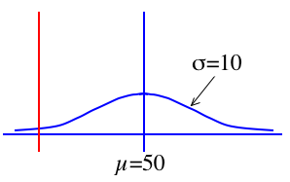
Izračun normalnih vjerojatnosti
Primjer: Vrijeme potrebno za sastavljanje jednog računala je normalno distribuirano sa srednjom vrijednosti 50 minuta i standardnom devijacijom od 10 minuta:
Kolika je vjerojatnost da računalo bude sastavljeno između 45 i 60 minuta?
Algebarski: Koliki je P(45 < X < 60)?
0

Slide 203
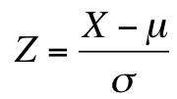
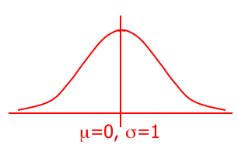
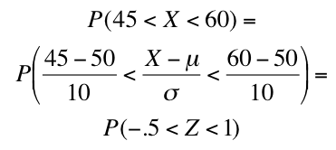
Izračun normalnih vjerojatnosti
…sredina 50 min i standardna devijacija 10 min
P(45 < X < 60) ?
0

Slide 204
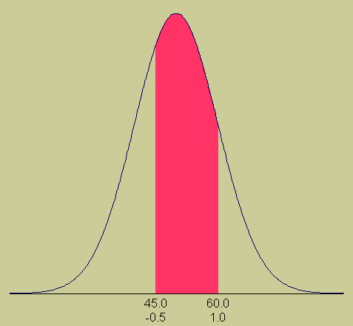
Izračun normalnih vjerojatnosti
P(–0.5 < Z < 1) izgleda ovako:
Vjerojatnost je površina ispod krivulje
Zbrojimo dva dijela:
P(–0.5 < Z < 0) i
P(0 < Z < 1)
0
–0.5 … 1

Slide 205
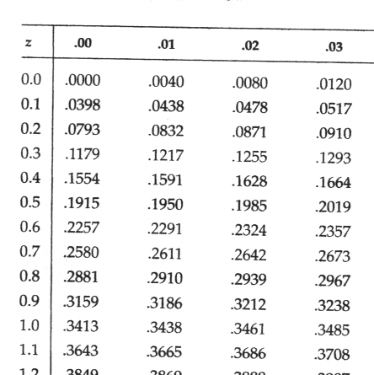
Izračun normalnih vjerojatnosti
Kako koristiti tablicu
Tablice daju vjerojatnosti P(0 < Z < z)
Prva kolona = integer + prva decimala
Prvi redak = druga decimala
P(0 < Z < 0.5)
P(0 < Z < 1)
P(–.5 < Z < 1) = 0.1915 + 0.3414 = 0.5328
Vjerojatnost za sastavljanje računala
između 45 i 60 minuta = 0.5328 = 53.28%

Slide 206

Izračun normalnih vjerojatnosti
P(0 < Z < 1.6) = .4452
Kolika je vjerojatnost P(Z > 1.6)?
z
0
1.6
P(Z > 1.6) = .5 – P(0 < Z < 1.6)
= .5 – .4452
= .0548

Slide 207

Izračun normalnih vjerojatnosti
Kolika je vjerojatnost P(Z < -2.23)?
P(0 < Z < 2.23)
P(Z > 2.23)
P(Z < -2.23)
z
-2.23
0
2.23
P(Z < -2.23) = P(Z > 2.23)
= .5 – P(0 < Z < 2.23)
= .0129

Slide 208

Izračun normalnih vjerojatnosti
Kolika je vjerojatnost P(Z < 1.52)?
P(0 < Z < 1.52)
P(Z < 0) = .5
z
0
1.52
P(Z < 1.52) = .5 + P(0 < Z < 1.52)
= .5 + .4357
= .9357

Slide 209

Izračun normalnih vjerojatnosti
Kolika je vjerojatnost P(0.9 < Z < 1.9) ?
P(0 < Z < 0.9)
P(0.9 < Z < 1.9)
z
0
0.9
1.9
P(0.9 < Z < 1.9) = P(0 < Z < 1.9) – P(0 < Z < 0.9)
=.4713 – .3159
= .1554

Slide 210
Primjer
Povrat investicije je normalno distribuiran sa sredinom 10% i standardnom devijacijom od 5%. Kolika je vjerojatnost gubitka novca?
Kolika je vjerojatnost P(X < 0)?

Slide 211
U Rstudio-u
„S720_11_vjerojatnosne_distribucije.R”

Slide 212
Distribucija statistike uzorka (eng. „sampling“ distribucija)
Zamislimo da imamo mogućnost mnogo puta uzeti slučajne uzorke fiksne veličine n iz iste populacije od interesa...

Slide 213

Centralni granični teorem – (eng. “Central Limit Teorem” – CLT) i teorijska distribucija sredina uzoraka
Ukoliko uzmemo sve moguće slučajne uzorke fiksne veličine n (vrijedi samo za velike uzorke) iz bilo koje populacije koja ima određenu sredinu i standardnu devijaciju, distribucija sredina uzoraka ima parametre kako slijedi:
1) sredina: (distribucija sredina uzoraka ima sredinu jednaku populacijskoj);
2) standardna devijacija: (distribucije sredina uzoraka ima standardnu devijaciju manju od populacijske);
3) distribucija sredina uzoraka je normalna bez obzira na distribuciju populacije iz koje smo uzorke vadili.

Slide 214

Centralni granični teorem
Utjecaj veličine uzorka
Distribucija slučajne varijable
X (broj dobivenih glava)
Eksperiment: bacimo 100 puta
Ponovimo eksperiment:
10
100
500
1000
5000
10,000 puta.

Slide 215
Centralni granični teorem
Utjecaj veličine uzorka
Distribucija slučajne varijable
X (broj dobivenih glava)
Eksperiment: bacimo 100 puta
Ponovimo eksperiment:
10
100
500
1000
5000
10,000 puta.
Distribucija uzorka je vjerojatnosna distribucija statistike (npr. sredina) koja se formira nakon što uzorak veličine n ponavljano izvučemo iz populacije.

Slide 216
Inferencija – zaključivanje o populaciji na temelju reprezentativnog uzorka
Pogreška uzorkovanja

Slide 217

Interval pouzdanosti – stupanj pouzdanosti
INTERVAL POUZDANOSTI: daje raspon vrijednosti unutar kojih, na temelju reprezentativnog slučajnog uzorka, s određenom vjerojatnošću zaključujemo da se nalazi populacijski parametar.
STUPANJ POUZDANOSTI: Stupanj pouzdanosti od 95% znači: ukoliko kreiramo 100 intervala pouzdanosti (CI) na temelju 100 slučajnih uzoraka jednake veličine n uzetih iz iste populacije, očekujemo da će njih 95 (95%) sadržavati populacijski parametar.

Slide 218
Procjena intervala pouzdanosti (CI) za populacijsku sredinu
1) Populacijska standardna devijacija σ je poznata;
Populacija je normalno distribuirana;
Ukoliko populacija nije normalno distribuirana, uzorak mora biti velik.
Interval pouzdanosti populacijske sredine računa se po formuli:
gdje je: kritična vrijednost standardne normalne distribucije s površinom (vjerojatnosti) α/2 u svakom repu, a / standardna greška sampling distribucije sredina.

Slide 219
Procjena intervala pouzdanosti (CI) za populacijsku sredinu
2) Populacijska standardna devijacija nije poznata;
Populacija je normalno distribuirana;
Ukoliko populacija nije normalno distribuirana, uzorak mora biti velik i tada se može koristiti Z standardna normalna distribucija, ali je bolje koristiti t-distribuciju;
Ako je uzorak mali, za interval pouzdanosti populacijske sredine koristi se t distribuciju (uvjet: varijabla na uzorku normalno distribuirana)
Interval pouzdanosti populacijske sredine računa se po formuli:
gdje je: kritična vrijednost t distribucije sa stupnjevima slobode df=n-1 i površinom (vjerojatnosti) α/2 u svakom repu, a s/ standardna greška sampling distribucije sredina izračunata iz standardne devijacije uzorka.
2) Populacijska standardna devijacija nije poznata;
Populacija je normalno distribuirana;
Ukoliko populacija nije normalno distribuirana, uzorak mora biti velik i tada se može koristiti Z standardna normalna distribucija, ali je bolje koristiti t-distribuciju;
Ako je uzorak mali, za interval pouzdanosti populacijske sredine koristi se t distribuciju (uvjet: varijabla na uzorku normalno distribuirana)
Interval pouzdanosti populacijske sredine računa se po formuli:
gdje je: kritična vrijednost t distribucije sa stupnjevima slobode df=n-1 i površinom (vjerojatnosti) α/2 u svakom repu, a s/ standardna greška sampling distribucije sredina izračunata iz standardne devijacije uzorka.

Slide 220

Testiranje hipoteza

Slide 221
Testiranje hipoteza
Postupak prilikom testiranja hipoteza je sljedeći:
▪ Definiramo istraživačku hipotezu.
▪ Definiramo statističke hipoteze: H0 (nulta hipotezu) i HA (alternativna hipoteza).
Hipoteza H0 se najčešće definira na način da formuliramo tvrdnju suprotnu od istraživačke hipoteze. HA je suprotna H0.
Odredimo standarde:
▪ nivo značajnosti α odbacivanja nulte hipoteze (pogreška tipa 1, tj. pogreška s kojom smo spremni raditi); α uobičajeno ima vrijednost 0.05 ili 0.01.
▪ odredimo da li ćemo koristiti jednostrani ili dvostrani test.
▪ izračunamo test statistiku (npr. t-vrijednost).
▪ donesemo zaključak o hipotezi H0.

Slide 222
Testiranje hipoteze - postupak
Odredimo što uspoređujemo.
Odredimo H0 (nultu hipotezu) i HA (alternativnu hipotezu).
Odredimo standarde – na kojoj preciznosti želimo zaključivati.
Odredimo da li nas zanima jednostrani ili dvostrani test.
Izračunamo testnu statistiku (npr. t-vrijednost).
Donesemo zaključak o hipotezi.

Slide 223
Pogreške koje radimo prilikom testiranja hipoteza
Pogreška tipa 1 – α (alfa)
Ovaj tip pogreške je slučaj kada odbacimo nultu hipotezu (H0) kada ona vrijedi. Nazivamo je i pogreška tipa 1, pogreška prve vrste. Pogrešku tipa 1 određujemo na početku procesa testiranja.
Pogreška tipa 2 (β – beta)
Drugi tip pogreške prilikom testiranja je ne-odbacivanje H0 kada ona ne vrijedi. Pogreška tipa 2 zove se i pogreška druge vrste.

Slide 224

Pogreške koje radimo prilikom testiranja hipoteza

Slide 225
Testiranje hipoteza – problem 2
Naša odluka (Temeljem uzorka)
Zamislimo da je ovo ISTINA
Pravo stanje hipoteze
H0 vrijedi
(Optuženik nije kriv)
H0 ne vrijedi
(Optuženik je kriv)
Odbacimo H0
(H0= Optuženik kriv)
Nevina osoba ide u zatvor (možda krivac ide na slobodu)
(α)
TOČNO
Prihvatimo H1
(Optuženik nije kriv)
TOČNO
Krivac ide na slobodu
(β)

Slide 226
Testiranje hipoteza - važno
Veoma čest pogreška pri zaključivanju: Tvrdnja da je alternativna hipoteza „dokazana” u slučaju da smo odbacili nultu hipotezu!
Greška tipa 1.
Repliciranje eksperimenta koji daju jednak odgovor – jači dokaz.
Mogućnost da je uzorak neadekvatan (bias) ili metoda analize neadekvatna.

Slide 227
Pogreške koje radimo prilikom testiranja hipoteza
Ukupna snaga (jakost) testa (osjetljivost testa) predstavlja vjerojatnost odbacivanja nulte hipoteze H0 kada ona ne vrijedi; snaga je dakle povezana s pogreškom tipa 2 na način:
SNAGA TESTA = 1 – β

Slide 228

Pogreške koje radimo prilikom testiranja hipoteza - grafički

Slide 229


Jednosmjerni i dvosmjerni testovi
Testovi na jednom uzorku
– Jednosmjerni
– Dvosmjerni
Zavisni (upareni) uzorci
– Jednosmjerni
– Dvosmjerni
Nezavisni uzorci
– Jednosmjerni
– Dvosmjerni

Slide 230
Postavljanje hipoteza
Dvosmjerni test:
H0: μ = μ₀
HA: μ ≠ μ₀
Jednosmjerni test
H0: μ ≤ μ₀
HA: μ > μ₀
Jednosmjerni test
H0: μ ≥ μ₀
HA: μ < μ₀

Slide 231

Jednosmjerni vs dvosmjerni
Razlika je u hipozeti koju testiramo!

Slide 232
Pristupi testiranju hipoteza
Postoje dva pristupa kojima testiramo da li uzorak daje dovoljno dokaza da odbacimo H0 u korist alternativne hipoteze (HA).
Metoda regije odbacivanja metoda je koju primjenjujemo kad testiranja radimo ručno (može se koristiti i unutar statističkih paketa).
Metoda vjerojatnosti (p-vrijednost) metoda se uglavnom radi unutar statističkih paketa.

Slide 233

▪ Metoda regije za odbacivanje
Regiju odbacivanja hipoteze H0 čine vrijednosti koje, ukoliko test statistika poprimi neku od njih, H0 se mora odbaciti u korist alternativne.

Slide 234

Metoda regije za odbacivanje

Slide 235

Metoda p vrijednosti
Metoda p-vrijednosti (p vjerojatnosti) je metoda koja se uglavnom koristi unutar statističkih paketa.
Vjerojatnost daje informaciju o tome koliko imamo statističkog dokaza koji potkrepljuju alternativnu hipotezu. p-vrijednost testa je vjerojatnost slučajnog premašivanja test statistike pod pretpostavkom da vrijedi nulta hipoteza. Zaključujemo: što je dobivena p vrijednost manja imamo više statističkog dokaza da je na snazi alternativna hipoteza.

Slide 236

Metoda p vrijednosti

Slide 237
Kada ne znamo populacijsku standardnu devijaciju?
Ne možemo koristiti Z vrijednosti

Slide 238
Studentova t distribucija
t varijabla slična je Z varijabli.
Omogućava nam zaključivanje o tome koliko je sredina slučajnog uzorka udaljena od poznate ili pretpostavljene populacijske sredine u jedinicama standardne greške izračunate iz uzorka.
Testiranje po t distribuciji izvodi se kada ne znamo standardnu devijaciju populacije (σ). Posebno je važna kod malih uzoraka (df<30). Ukoliko je uzorak veći od 30 slična je standardnoj normalnoj distribuciji.

Slide 239

Studentova t distribucija

Slide 240

Stupnjevi slobode - primjer
Polje za bejzbol sastoji se od 9 pozicija. Polje za igru sastoji se od 9 pozicija. Trener je slobodan dodijeliti bilo koju poziciju bilo kojem od 9 igrača. Nakon što je četvorici igrača dodijelio pozicije, slobodnih za izbor ima još samo 5. Nakon što je i osmi igrač dobio svoju poziciju, položaji svih devet su jednoznačno određeni. U trenu kada deveti igrač „bira” poziciju ne postoji više mogućnost biranja (df=0).

Slide 241
t-test
Tipovi t testova:
t-test - za jedan uzorak; uspoređuje se sredina uzorka s nekom prepostavljenom / poznatom sredinom populacije.
upareni t-test - za dva zavisna uzorka; uspoređuju se sredine uparenih mjerenja varijable.
t-test za dva nezavisna uzorka - uspoređuju se sredine varijable na dva uzoraka.
Uvjet za t-test
uzorak / uzorci normalno distribuirani;
varijance po uzorcima približno jednake (homogene).

Slide 242

t-test

Slide 243
Z-test - t-test
Tipovi t testova:
t-test - za jedan uzorak; uspoređuje se sredina uzorka s nekom prepostavljenom / poznatom sredinom populacije.
upareni t-test - za dva zavisna uzorka; uspoređuju se sredine uparenih mjerenja varijable.
t-test za dva nezavisna uzorka - uspoređuju se sredine varijable na dva uzoraka.
Uvjet za t-test
uzorak / uzorci normalno distribuirani;
varijance po uzorcima približno jednake (homogene).

Slide 244
Priroda t-statistike
t-test se koristi kada populacijska standardna devijacija nije poznata. Ukoliko jest poznata, umjesto t-testa koristi se Z test.
Treba ispitati normalitet varijable (na uzorku) jer je to uvjet t-testa za male uzorke. Za velike uzorke, centralni granični teorem osigurava normalitet sredine uzorka čak i kada varijabla nije normalno distribuirana. Statičari su pokazali da je t-test robustan za uzorke koji su jednako veliki (balansirani).

Slide 245

Korištenje t-tablica
PRIMJER: Tražimo vrijednost t statistike za 10 stupnjeva slobode (veličina uzorka n=11), a da je površina (vjerojatnost) 0.05:

Slide 246
Kada koristiti z a kada t statistiku
z statistika
Kada poznajemo sredinu i standardnu devijaciju populacije.
PRIMJER: poljoprivrednik je ubrao 200 000 jabuka, srednje mase 112g, SD 12g.
Izračunajte standardnu grešku sredine uzorka.
t statistika
Kada ne poznajemo sredinu i standardnu devijaciju populacije.
PRIMJER: poljoprivrednik je ubrao 30 od 200 000 jabuka i zaključio da uzorak ima srednju vrijednost mase 112g.
Izračunajte procjenu standardne grešku sredine uzorka.

Slide 247

Linearna veza dviju kvantitativnih varijabli
Ponekad se promjene vrijednosti u jednoj varijabli reflektiraju na vrijednosti neke druge varijable (svojstva jedinki u populaciji).
MJERI LINEARNU VEZU

Slide 248
Pearson korelacijski koeficijent
IZRAČUN:

Slide 249
Što nam govori vrijednost kovarijance?
Ne mnogo jer ona može varirati [-∞,∞].
KOVARIJANCA PEARSON

Slide 250
Kovarijanca - objašnjenje
Kovarijanca nam u biti ne govori ništa – ukoliko ne znamo varijabilitet (varijancu) podataka.
Neophodno je standardiziati – Pearson korelacijski koeficijent.

Slide 251

Pearson korelacijski koeficijent
Statistika koja mjeri snagu linearne veze između dviju varijabli.
Pozitivna ili negativna.
Vrijednosti [-1 – +1]
Ne dokazuje kauzalnost!

Slide 252

Pearson korelacijski koeficijent

Slide 253

Neke karakteristike Pearson korelacijskog koeficijenta

Slide 254

Pearson korelacijski koeficijent – NE MJERI NELINEARNE VEZE

Slide 255


Kauzalnost
Korelacija između varijabli ne ukazuje na uzročnost (kauzalnost).
PRIMJER:
Dokazana je veoma snažna korelacija (r=0.91) između varijabli količine konzumiranog sladoleda i stope smrtnosti utapanjem.
Uzrokuje li konzumacija sladoleda uzrokuje utapanje?
Da li tugujuće osobe jedu više sladoleda?
Kako bi se zaključiti uzročnost moramo manipulirati neovisnu varijablu i promatrati utjecaj na zavisnu varijablu – provesti eksperiment.

Slide 256
Korelacija - regresija
Korelacija govori o postojanju povezanost između X i Y varijabli, ali to ne opisuje odnos ili dopušta da predvidimo vrijednosti jedne varijable na temelju poznavanja vrijednosti druge. Za to nam treba regresija, ali to ćemo ostaviti za neki drugi tečaj…

Slide 257
Korelacija - razumijevanje
Kakve s dolje prikazane veze između varijabli?
POZITIVNA NEGATIVNA NE POSTOJI

Slide 258
Vizualizacija i analiza prostornih podataka pomoću sustava R (S730)
Autorica Dr.sc. Andreja Radović
Recenzentica Mr. sc. Melita Perčec-Tadić
Urednica Irena Jandrić

Slide 259
Prostorni podaci
Svi podaci koji su direktno ili indirektno povezani s određenim položajem u prostoru ili geografskim područjem.
Ali i podaci kojima se opisuje samo relativan međusobni položaj - topologija.
Geografski, geo-referencirani podaci u svojoj biti uključuju dvije komponente:
prostornu komponentu – (geometrijsku ili grafičku) koja opisuje prostornu distribuciju prostornog fenomena te predstavljaju pojednostavljenu, digitalnu informaciju o nekom području i
atributnu komponentu koja opisuje svojstva objekta ili pojave.

Slide 260
Vrste dvodimenzionalnih GIS-podataka
Prema zajedničkim standardima Open Geospatial Consortium (OGC) i International Organisation for Standardisation (ISO), definiran je veći broj osnovnih dvodimenzionalnih GIS objekata (eng. simple features). To su:
Geometry – geometrija
Point, MultiPoint – točkasti objekti
LineString, MultiLineString – linijski objekti
Polygon, MultiPolygon, Triangle – poligonski objekti
CircularString – kružni prsten
Curve, MultiCurve, CompoundCurve – tipovi krivulja
CurvePolygon – zaobljeni poligoni
Surface, MultiSurface, PolyhedralSurface – površine
TIN (eng. Triangulated irregular networks) – trokutno nepravilne mreže
GeometryCollection – kolekcije geometrija.

Slide 261

Organizacija podataka
Ove osnovne GIS-strukture organizirane su hijerarhijski. Primijetite da je definiranje koordinatnog sustava (eng. SpatialReferenceSystem) jedinstveno za sve vrste geometrija.

Slide 262
OGC - R
Sustav R omogućuje učitavanje osnovnih vektorskih GIS-objekata kako ih definira OSGeo (Open Geospatial Consortium).
Za sve vektorske objekte vrijedi da se mogu izrađivati u samom sustavu unosom formata Well-Known Binary (WKB) ili Well-Known Text (WKT) uporabom funkcionalnosti paketa "Rgeos" funkcije readWKT().
>library(Rgeos)
>moj_poligon <- readWKT("POLYGON((1 0,0 1,1 2,2 1,1 0))")
„Rgeos“ je sučelje na biblioteku GEOS (http://trac.osgeo.org/geos/) koja je pak C⁺⁺ veza prema JTS (Java Topology Suite http://tsusiatsoftware.net/jts/main.html)). JTS pruža potpunu, dosljednu, robustnu provedbu temeljnih algoritama za obradu linearne geometrije na 2-dimenzionalnoj kartezijanskoj ravnini.

Slide 263
Geografsko informacijski sustavi i R
Najveći broj korisnika ipak ne izrađuje prostorne objekte unutar sustava R, već najčešće u GIS-u pripremljene prostorne objekte unosi u sustav R radi analize i vizualizacije.

Slide 264
Prostorni podaci u GIS sustavima
Predstavljaju stvarne predmete kao što su ceste, uporaba zemljišta, visina, stabala, putova, itd.
Mogu predstavljati i lokacije neke pojave ili izmjerenog fenomena, npr. lokacije pojava munja ili zabilježeno kretanje neke životinje.
Realne objekte možemo podijeliti na
diskretni objekti (stabla, kuće, općina) i
kontinuirane površine (količine oborina ili nadmorska visina)
Tradicionalno, postoje dvije osnovne metode koje se koriste za pohranu podataka:
vektorska prezentacija razvijena prvenstveno radi diskretnih pojava te
rasterska (površine) radi prikaza kontinuiranih pojava u prirodi

Slide 265


Tradicionalni načini prikaza prostornih objekata
Osnovni modeli prikaza objekata u prostoru:
Vektorski prikaz |  | Rasterski prikaz
Točke
Linije
Površine (poligoni)

Slide 266

Model, prikaz realnog svijeta
Oba modela prikaza podataka samo su pojednostavljeni prikaz realnog svijeta.

Slide 267
Vektorska prezentacija prostornih podataka
Prema suštini pojave u prirodi vektorske podatke dijelimo
podatke bez dimenzija (predstavljanje točkom),
jednodimenzionalne (predstavljane linijama) te
dvodimenzionalne površine (predstavljene poligonima).
Prednosti vektorske prezentacije podataka:
podaci se prikazuju u originalnoj rezoluciji i obliku bez gubitka informacije,
grafički prikaz vrlo podsjeća na tradicionalni izgled geografske karte,
za jedan prostorni objekt moguće je čuvati velik broj informacija,
efikasno definiranje topologije.
Nedostaci vektorskog prikaza
potrebno znatno više memorije za čuvanje informacije,
teško provođenje analiza,
teško je prikazati kontinuirane pojave u prirodi,
upravljanje objektima nije jednostavno,
struktura je vrlo kompleksna.

Slide 268

ESRI Shapefile
Izvorno osmislila kompanija ESRI kao otvorenu specifikaciju za interoperabilnost podataka između različitih softverskih proizvoda,
popularni vektorski format prostornih podataka za GIS softver,
prvenstveno opisuje geometriju osnovnih prostornih objekata kao što su točka, linija i poligon,
svaki objekt sadržava neke od atributa koji ga opisuju (redni broju, duljini, površini …),
danas je neformalni standard (nikad odobren od strane OGC) za vektorsku prezentaciju okoline
Interoperabilnost (međudjelovanje) podrazumijeva mogućnost kombiniranja skupova prostornih podataka i međudjelovanje usluga bez ponavljajuće manualne intervencije, tako da je rezultat dosljedan i da je dobivena dodana vrijednost skupa podataka i usluga.

Slide 269
Struktura ESRI shp
Skup od nekoliko datoteka jednakog imena, ali različitih ekstenzija od kojih su sljedeće tri obavezne i pohranjuju:
ime.shp – informacije o grafici odnosno oblicima prostornih objekata
ime.dbf – bazu podataka o prostornim objektima
ime.shx – skup indeksa prostornih objekata.
Postoji još cijeli niz opcionalnih datoteka:
…
ime.prj - projekcijski format, koordinatni sustav i projekcijski parametri.

Slide 270
Rasterska prezentacija prostornih podataka
Površine ili rasteri (eng. rasters, grids) sastoje se od matrice ćelija (piksela) organiziranih u retke i stupce (mrežu, eng. grid) gdje svaka ćelija nosi informaciju o vrijednosti atributa na toj lokaciji.
Jedan raster može nositi informaciju samo o jednom atributu.
Prednosti rasterskog načina prikaza podataka su:
geografski položaj svake ćelije je određen
vrlo je jednostavna struktura podataka
jednostavne su analize
metode preklapanja i spajanja su efikasne i jednostavne
jednostavno je akumuliranje informacija putem skeniranja.
Mane rasterskog načina prikaza su:
rezolucija
teško je prikazati linearne strukture
teško je čuvati veći broj atributa za istu prostornu jedinicu.

Slide 271
Formati stranih rasterskih podataka
Jednostavnija struktura od vektorskih podataka.
Broj različitih rasterskih formata znatno je veći.
Iz tog razloga nećemo ovom prilikom davati njihov pregled.
Gotovo svi poznati rasterski formati mogu se unijeti u sustav R putem konverzijskih biblioteka formiranih u R-pakete.

Slide 272

OS SAGA GIS

Slide 273

OS SAGA GIS

Slide 274
RStudio.
Radi preglednosti kôda, od sada ćemo pripremljene programe otvarati u programu RStudio. Otvorite RStudio.

Slide 275


Geopozicioniranje

Slide 276

Geopozicioniranje i lokalne koordinate - projekcije
Radi jednoznačnog definiranje položaja na Zemlji superponirana zamišljena mreža linija, meridijana (eng. longitude, lon) i paralela (eng. latitude, lat).
Geoid je površina Zemlje (oceana) bez utjecaja vjetrova i plima.
Elipsoid (sferoid) je aproksimacija oblika Zemlje geometrijskim tijelom, uglavnom elipsoidnog oblika.
Geografska dužina (lon, λ) je kut od ravnine
početnog meridijana do ravnine meridijana
zadane točke.
Geografska širina (lat, φ) je kut od ravnine
ekvatora do ravnine paralele zadane točke.

Slide 277


World Geodetic System (WGS)
Standardni elipsoid kojim se opisuje izgled Zemlje (EPSG kôd 4326), a centar mu je smješten u centru mase

Slide 278

Predstavljanje trodimenzionalnog tijela dvodimenzionalnom kartom
Prebacivanje informacije o lokaciji nekog objekta s trodimenzionalnog tijela na dvodimenzionalnu kartu zahtijeva projekciju. Projekcije su u svojoj biti zahtjevni matematički izračuni koji geografske koordinate (φ , λ) mjerene na referentnom geoidu, prebacuju u dvodimenzionalni koordinatni sustav (projiciraju) ili dodatno prebacuju koordinate u novi 3D sustav (transformacija koordinata ako je lokalno najbolji elipsoid različit od elipsoida na kojem su φ, λ izmjereni) pa tek onda projiciraju na ravninu.

Slide 279


Transformiranje koordinata

Slide 280

Projiciranje

Slide 281


Tipovi projekcija
a) cilindrična | b) konična | c) azimutalna | a1) poprečna cilindrična | b1) poprečna konična

Slide 282
Prostorni podaci u sustavu R – R kao GIS
U sklopu GIS-a se nad / s prostornim podacima mogu obavljati sljedeće radnje:
čuvanje i ponovna uporaba
vizualizacija
manipulacija (npr. prebacivanje u drugi format i pohrana)
analiza i modeliranje (analiza atributa iz baze podataka / analiza svojstava koja proizlaze iz geometrija objekata.
Kako se sve navedene radnje mogu obavljati i u sustavu R, to ga čini alatom koji može preuzeti funkcije standardnih GIS-alata, posebno u operacijama preklapanja (eng. overlay) i grupiranja (eng. aggregate).

Slide 283
Struktura prostornih podataka u sustavu R
U jeziku S, a time i u jeziku R ne postoji urođena klasa za reprezentaciju ovakvih podataka.
Fleksibilnost S/R-jezika omogućuje jednostavno stvaranje novih klasa (sustav objekata S3 i S4), metoda i paketa, tako je i došlo do razvoja prostorno i prostorno-vremenskih klasa i metoda.
2003. godine pokrenut je razvoj skupa klasa i metoda za prostorne podatke.
Applied Spatial Data Analysis with R (ASDAR Bivand et.al. 2008) (http://www.asdar-book.org/)
Paket „gstat“ jedan je od prvih adaptiranih za kreirane klase prostornih objekata u sustavu R.

Slide 284
Paket "sp"
Ovaj paket osigurava klase i metode za rad s prostornim podacima u jeziku S.
Paket ne nudi analitiku, ali omogućuje da se uneseni podaci ne trebaju restrukturirati za analizu.
Strukture objekata koje su razvijene unutar paketa "SP" su vrste S4. Za ove objekte razvijene su generičke metode, i to za:
Točke
Linije
Poligone
Površine
U svojoj osnovi svi se prostorni objekti, kako ih definira paket "sp" mogu svesti na osnovu: Spatial*DataFrames, što znači prostornu, geometrijsku komponentu, i njima pripadajuće vrijednosti atributa, kako smo već i definirali prostorne objekte ranije.
Spajanje grafičke komponente s adekvatnim podacima u setu podataka radi se putem jedinstvenog identifikatora koji se mora pojaviti u oba objekta.

Slide 285

Vektorske strukture (točke) – paket „sp”
Elementi od kojih se sastoji vektorski točkasti prostorni objekt.

Slide 286

Vektorske strukture – paket „sp”
Elementi od kojih se sastoji vektorski linijski/poligonski prostorni objekt.

Slide 287

Rasterske strukture – paket „sp”
Elementi od kojih se sastoji vektorski linijski/poligonski prostorni objekt.

Slide 288
Napravimo prostorni objekt
Otvorite u RStudiju program naziva "upoznavanje_meuse.R".
>library(sp)
>data(meuse)
>str(meuse)

Slide 289
Strukture Spatial*DataFrame
>coordinates(meuse) <- ~x+y
Klase objekata Spatial*DataFrame imaju pet isječaka (eng. slot) – čuvanje specifičnih informacija za tu klasu objekta.
@data - ovaj isječak sadrži set podataka (eng. data frame);
@coords.nrs - informacija o rednom broju varijabli u setu podataka koje su definirane kao koordinate;
@coords – same vrijednosti koordinata;
@bbox - prostorni obuhvat
@proj4string - Informacija o projekciji podataka – formalna klasa CRS preuzeta iz paketa "sp".
CRS() je funkcija koja je sučelje na PROJ.4 biblioteku projekcijskih sustava. Klasa je definirana kao NA vrijednost unutar "sp" paketa. Ako je unutar našeg sustava dostupna GDAL biblioteka tj. paket "rgdal", tada je moguće povezivanje prostornih podataka s koordinatnim referentnim sustavima. Argumenti se moraju dati u nekim od određenih formata kao što je PROJ.4 format, ESRI ili EPSG format (http://www.spatialreference.org/).

Slide 290
Slot (@) vs. varijabla ($)
Kako u isječku (eng. slot) koji je definiran samom klasom objekta ne možemo mijenjati naziv, označava se znakom @.
Svi ostali dijelovi objekata, kojima korisnik može mijenjati nazive označavaju se oznakom $.
S*DF@data$ime_varijable.

Slide 291
Koordinatni sustavi – CRS()
Parametri koji jednoznačno definiraju koordinatni sustav.
Pridruživanje vrijednosti parametara projekcije prostornim podacima možemo napraviti uporabom funkcije proj4string() na neki od ovih načina:
određivanjem parametara putem formata proj.4
proj4string(SPDF) <- CRS("parametri_proj4format")
određivanjem parametara putem EPSG (ili ESRI) kôda
proj4string(SPDF) <- CRS("+init=epsg:epsg_kod")
preuzimanjem informacije o koordinatnom sustavu nekog drugog objekta u sustavu.
proj4string(SPDF) <- proj4string(SPDF2)

Slide 292
Koordinatni sustav – data(meuse)
U slučaju našeg SpatialPointsDataFrame projekcija meuse je Nizozemski RHD sustav:
U proj4formatu
>proj4string(meuse)<- CRS("+proj=stere +lat_0=52.15616055555555 +lon_0=5.38763888888889 +k=0.999908+x_0=155000 +y_0=463000 +ellps=bessel +units=m +no_defs +towgs84=565.2369,50.0087,465.658, -0.406857330322398,0.350732676542563,-1.8703473836068, 4.0812")
ili ako znamo EPSG kod ove projekcije
>proj4string(meuse) <- CRS("+init=epsg:28992")

Slide 293
EPSG baza koordinatnih sustava (CRS)
Europska naftna grupa za istraživanje (European Petroleum Survey Group - EPSG) osnovana je 1986. godine.
Sastoji se od specijalista geodeta i kartografa iz naftnih kompanija sa sjedištem u Europi. Tvrtka održava relacijsku bazu podataka o geodetskim parametrima na web‑adresi http://www.epsg-registry.org/.

Slide 294
Biblioteka "PROJ.4"
PROJ.4 je biblioteka za obavljanje pretvorbi među kartografskim projekcijama.
Temelji se na radu Geralda Evendena s United States Geological Survey (USGS, http://www.usgs.gov/)
Sada je projekt OSGeo Fondacije. Funkcionalnosti ove biblioteke integrirane su u pakete "maptools", "rgdal", "raster" i drugih te se na taj način koriste u sustavu R.

Slide 295
GDAL (GDAL / OGR)
GDAL - Geospatial Data Abstraction Library doslovnim prijevodom naziva se "Biblioteka za apstrakciju prostornih podataka". http://www.gdal.org/index.html
GDAL je konverzijska biblioteka (biblioteka prevoditelj) za rasterske prostorne podatke. Izdana je u licenci Open Source1 od strane OSGeo.
Unutar podatkovnog paketa „GDAL“ nalazi se i biblioteka OGR koja sadrži slične sposobnosti za vektorske podatke.
GDAL koristi "sp" klase.
Implementacija ovih biblioteka u sustav R napravljena je putem paketa "rgdal",

Slide 296
Paket „rgdal” - OGR
OGR je biblioteka pisana u C⁺⁺ jeziku, otvorenog je kôda i pruža alate za čitanje i pisanje datoteka različitih vektorskih formata uključujući ESRI shapefile, KML za Google Earth (GE), S-57, SDTS, PostGIS, Oracle Spatial i MapInfo sredine / MIF i Tab formata.
Posjeduje funkcije za čitanje – pisanje rastera/površina (eng. grids, rasters) između mapa GDAL i objekata R: readGDAL(), writeGDAL().
Često korištena funkcija je spTransform() koja omogućuje prostorne transformacije, prijelaze iz jednog u drugi referentni koordinatni sustav (CRS).

Slide 297

Paket „rgdal” – primjer korištenja
Prikaz SpatialPointsDataFrame (SPDF) klase objekata meuse na Google Earthu – KML format izrađen paketom "rgdal".

Slide 298

Slične funkcionalnosti vizualizacije na GE – „plotKML”
Prikaz korisničkog SpatialPointsDataFrame (SPDF) na Google Earthu – KML format napravljen paketom "plotKML".

Slide 299
Paket "maptools„ - vektori
Ova biblioteka ima sljedeće funkcionalnosti: read.shape(), readShapePoints(), readShapeLines(), readShapePoly(), za učitavanje ESRI shapefile formata. Također vrijedi i suprotni smjer: writeShapePoints(), writeShapeLines(), writeShapePoly() - za pisanje ESRI shapefile-ova. Paket omogućuje i snimanje vektorskog formata kml putem funkcija kmlLine().
Vektorske objekte smatra "sp" objektima te uz uporabu biblioteke "gpclib", za provjeravanje topologije, omogućuje različite operacije njihova spajanja ili presijecanja.
Prilikom učitavanja gube se informacije o CRS.

Slide 300
Paket "maptools„ - rasteri
Ima mogućnost učitavanja i rasterskih podataka.
Primjer: ESRI rastere (.asc datoteke) moguće je učitati funkcijom readAsciiGrid().
Pisanje rasterskih formata moguće je napraviti putem writeAsciiGrid().
Omogućava snimanje prostorno referenciranih rastera funkcijom kmlOverlay() u formatu png, kojom se mogu prikazati rasterski podaci na Google Earth.
Prilikom učitavanja gube se informacije o CRS.

Slide 301
Usporedba „maptools” – „rgdal”; paket „raster”
Učitajte u RStudio program naziva "maptools_rgdal.R„
Učitajte u RStudio program naziva „raster.R".

Slide 302
CRAN – „Spatial“ - tri osnovne grupe
Paketi za vizualizaciju prostornih podataka
rasterVis
plotKML
plotGoogleMaps
Paketi za analizu prostornih podataka
„spatial“, „spatstat“ – točkasti procesi (eng. point pattern)
„geoR“ – geostatističke analize, vjerojatnosni (eng. likelihood) pristup, ali i Bayes metode
„gstat“ – geostatističke 2D i 3D analize
„Rgeos“ – operacije na geometrijama i veza prema bazi prostornih podataka PostGIS
„circular“ -cirkularna – direkcionalna statistika
„RandomFields“ – analitika kontinuiranih procesa
„Dcluster „– detekcija prostornih grupiranja (klastera) bolesti
„raster“ – analitika na velikim rasterskim podacima
„geosphere“ - analiza udaljenosti na sferi
„remotesensing“ - snimaka dobivenih daljinskim istraživanjima, itd.

Slide 303
CRAN – „Spatial“
Paketi koji služe kao veza prema vanjskim programima za geografske informacijske sustave (GIS) i bazama podataka:
rgdal – veza prema Geospatial Data Abstraction Library (GDAL)
maptools – veza prema vanjskim strukturama i formatima prostornih podataka kao što je shapefile
spgrass6 – veza prema GRASS GIS
RSAGA – veza prema SAGA GIS
RODBC – veza prema bazama podataka (Access, PostgreSQL...), itd.

Slide 304
Proces analize
Tipičan proces analize prostornih podataka u sustavu R mogao bi se opisati sljedećim koracima:
pripremanje prostornih podataka u nekom GIS programu – ovaj korak nije nužan,
unos pripremljenih podataka u sustav R,
provedba analize (vizualizacija),
prezentacija prostornih rezultata uporabom grafike sustava R,
eksport rezultata u formatima kompatibilnim GIS-programima,
uporaba rezultata za daljnje GIS-analize ili kao tematska podloga.

Slide 305
Vizualizacija prostornih podataka u sustavu R
Prednosti:
ukoliko izrađujemo velik broj grafova
izrada sličnih grafičkih prikaza na većem broju stranica
kombiniranju većeg broja grafičkih prikaza
izrada neinteraktivnih prikaza
kontrola velikog broja detalja na grafici
veliki izbor grafičkih formata za pohranu
prijenos na različite platforme te potencijal daljnjeg razvoja
Nedostaci:
interaktivno zumiranje, funkcije pan i slične funkcije
veliki broj grafičkih parametra koje je moguće podesiti i ponekad teško pronaći koji parametar kontrolira pojedino svojstvo
nekompatibilnost grafičkih sustava (base, lattice, ggplot).

Slide 306
Vizualizacija, dio analize
Pored važnosti vizualizacije u prikazu konačnih rezultata istraživanja, vizualizacija podataka je i neizostavan dio procesa analize prostornih podataka. Ona ponekad otkriva procese i veze među opservacijama i time sugerira daljnji tijek analize.
Vizualnom inspekcijom podataka mogu se pronaći:
regionalni trendovi
prostorna ovisnost (autokorelacija) – ukoliko se slične vrijednosti češće pojavljuju na međusobno bliskim lokacijama
prostorni uzorak u podacima.
U RStudio učitajte program naziva "integracija_vizualizacija.R"

Slide 307
Analiza prostornih podataka
Analiza prostornih podataka uključuje bilo koju formalnu tehniku koja proučava objekte analizirajući njihova topološku, geometrijska ili geografska obilježja.
Generalno ime za grupu znanstvenih disciplina koje se bave pronalaženjem rješenja za analizu prostorno (i vremenski) referenciranih mjerenja nazivamo prostorno-vremenska analiza podataka.

Slide 308
Konceptualni okvir za analize prostornih podataka
Kolokvijalno se može reći da se prostorno vremenska analitika podataka sastoji od dvije glavne grane:
geoinformacijske znanosti i
prostorno-vremenska statistika.
Ipak, moguće je pronaći i mnogo, značajno drugačijih podjela kao na primjer:
analiza podataka dobivenih daljinskim istraživanjima,
analiza točkastih procesa u prostoru (eng. point pattern analysis),
"lattice" / areal statistika – analiza vezana uz poligonske objekte,
interpolacija i geostatistika – analitika kontinuiranih polja,
geomorfometrija – specijalizirane kvantitativne analize topografije.

Slide 309
Proces analize prostornih podataka
Kao i u drugim granama statistike proces analize može se opisati na sljedeći način:
postavljanje pitanja
razumijevanje podataka
izbor metode
izračun statistike
interpretacija statistika
značajnost statistike
propitivanje rezultata

Slide 310
Prostorni uzorak
Način prikupljanja podataka (na prostornoj i vremenskoj skali) često je ključan u davanju odgovora na praktičan ili znanstveni problem neobično je važno, vjerojatno i važnije nego u klasičnoj statistici.
Prostorno uzorkovanje - dizajn uzorkovanja gdje je izbor mjesta uzorkovanja dio dizajna.
Prostorni uzorak bi trebao:
maksimalu količinu informacija o stvarnosti iz njezina malog dijela,
minimiziraući trošak i trud.
Vremenska komponenta prikupljanja informacija u prostoru – jedan od ključnih aspekata prepoznavanja procesa u prirodi.

Slide 311
Nakon što imamo prostorni uzorak
Analiza u užem smislu može se svesti na:
Deskriptivnu statistiku – numeričko sumiranje i vizualizaciju. Eksploracija i vizualizacija prostornih podataka uključuje: jednostavno kartiranje podataka (točaka, linija, regija i površina (eng. grids, rasters), klasificiranje, gustoća, nagiba i slično te kompleksnijih oblika kao što je vizualizacija međusobnih veza.
Inferencijalnu statistiku – zaključivanje o populaciji ne temelju uzorka, pokušaj razumijevanja procesa te evenualnog predviđanja temeljenog na našem razumijevanju pojave. Znači, nama je potreban model (konceptualna ili matematička reprezentacija) iz koje zaključujemo o procesu.

Slide 312
Analitika u 2D i 3D
Iako postoje mogućnosti provođenje analiza na tri dimenzije prostora (nadogradnja u z osi – visina ili dubina), analize prostornih podataka uglavnom se rade na dvije dimenzije.
Veoma se često treća dimenzija koristi kao prikaz dinamičkih pojava tj. za prostorno vremenske podatke.

Slide 313
Specifikum analitike u prostoru
Toblerov prvi zakon geografije - osnovno svojstvo o nezavisnosti opservacija u uzorku prekršeno.
Autokorelacija - mjera u kojoj su međusobno bliže stvari slične.
Teorija slučajnih polja - odnos između mjerenja na dvije lokacije u biti smatra odnosom dviju nezavisnih varijabli.
Specifikum geometrije na sferi - veće udaljenosti potrebno je koristiti matematičke metode velikog kruga.

Slide 314
Uključivanje informacije o međusobnim odnosima opservacija u analizu
Informacija o koordinatama nekog proučavanog fenomena u prostoru u analizu se može uvesti kao:
eksplicitnu informaciju o geografskoj koordinati ili
uključivanjem rezultata zasebne analize o međusobnim prostornim odnosima (topologiji definiranoj susjedima).
Prostorni odnosi (topologija) – skup odnosa koji mogu imati prostorni objekti jedan prema drugomu i razumijevanje procesa koji se mogu dogoditi koji kada se dva ili više objekata nađu zajedno u prostoru (eng. co‑location).

Slide 315







Glavni prostorni odnosi
Sedam je glavnih prostornih odnosa:
1. objekti identični
2. dodiruju se – jedna zajednička točka
3. preklapaju se – veći broj točaka zajednički
4. sadržavaju jedan drugoga
5. ne dijele ništa zajedničko
6. prekrivaju se (A prekriva B)
7. križaju se – objekti sadrže barem jednu zajedničku točku

Slide 316
Testiranje topoloških odnosa
Testiranje topoloških odnosa u prostoru je standardna metoda opisa prostornih odnosa objekata u prostoru (dvije geometrije na dvije dimenzije prostora).
Model koji testira ove odnose nosi naziv Dimensionally Extended Nine-Intersection Model (DE-9IM) model (http://en.wikipedia.org/wiki/DE-9IM).
Unutar R-a – testiranje co-lokacije dva objekta unutar više paketa (svi koriste funkcionalnost biblioteke GEOS, paketa "rgeos„).
Paket "rgeos" (eng. Geometry Open Source GEOS) biblioteka koja omogućava rad s bazama prostornih podataka kao što je PostGIS i radi sve uobičajene operacije na geometrijama.
Analiza kojom propitujemo istovremeno postojanje većeg broja objekata na istoj lokaciji (eng. co-location) radi se metodama preklapanja (eng. overlay). Ovaj oblik analize moguće je raditi na svim međusobnim kombinacijama vektorskih i rasterskih objekata.

Slide 317
Mjere međusobne ovisnosti među opservacijama
Diskretne pojave:
Da bi informacija o povezanosti u prostoru mogla biti uključena u neki oblik analize prostorno referenciranih podataka razvijene su metode poznate pod nazivom matrice prostornih težina - ponekad zvan i operator prostornog pomaka (eng. spatial lag operator).
Kontinuirane pojave:
Tri su glavna načina određivanja prostorne povezanosti između opservacija:
korelogram;
kovarijanca i
semivariogram (kolokvijalno zvan variogram).
Iako se u različitim analizama koristi određena funkcija one su u biti linearno povezane.

Slide 318
Matrice prostornih težina - W
Za velik broj analiza potrebna nam je informacija o relativnim udaljenostima između parova objekata te je ona smatra općim potencijalom interakcije između pojedinih parova objekata.
Prvi korak: definiranje susjedstva svakog pojedinog objekta.
Ono se još naziva i povezanost (eng. connectivity), susjedstvo (eng. contiguity) ili matrice prostornih težina (eng. spatial weights matrix).
Matrica prostornih težina veoma je snažan objašnjavajući faktor kod fenomena kao što su jačina socijalnih interakcija, brzina širenja zaraznih bolesti, priljev migranata i druge.
Općenito rečeno, prostorne težine su brojevi koji odražavaju vrijeme, dostupnost ili druge troškove između objekata u prostoru.

Slide 319
Načini izračuna matrica prostornih težina
Težine određene ne temelju zajedničkih granica (eng. Contiguity Based Weights).
Težine na temelju međusobne udaljenosti (eng. Distance Based Weights)

Slide 320



Težine određene ne temelju zajedničkih granica (eng. Contiguity Based Weights)
Na regularnoj mreži zajedničke granice se određuju na tri osnovna načina:
Rook | Bishoop | Queen (King)

Slide 321

Definiranje susjedstva na nepravilnim poligonima
Rook – poligoni koji dijele zajedničku granicu, više zajedničkih točaka.
U ovome slučaju poligoni 039 i 067 neće biti prepoznati kao susjedi.
Queen – Susjedi definirani kao objekti koji imaju barem jednu zajedničku točku – vertex.
U ovome slučaju poligoni 039 i 067 smatraju se susjednim poligonima.

Slide 322


Kreiranje W matrice – matrice prvog reda
Matrice prostornih težina prvog reda - najjednostavniji oblik matrice radi se na način da mjesta koja su definirana kao susjedi dobivaju vrijednost 1, inače 0.
PROSTORNI POLOŽAJ SUSJEDI PRVOG REDA

Slide 323


Susjedstva viših redova
Matrice prostornih težina viših redova – opisuju susjede prvog i višeg reda - kao rezultat daju graf prezentacije površine povezanosti kao što je primjer na slici.

Slide 324
Tipovi matrica susjedstva
Daju bolje rezultate u analizama.
Moguće je izraditi nekoliko varijanti standardiziranih matrica (oznake dane kako ih kodira paket „spdep“):
osnovna, binarna matrica – kod B,
standardizirana unutar redka – ukupan zbroj u redku je broj susjedstva – kôd W;
globalno standardizirana matrica – kôd „C“,
matrica slična C matrici, ali standardizirana brojem susjeda – kôd „U“
matrica standardizirana varijancom – kôd „S“;
matrica koja dijeli težine minimumom maksimuma suma redaka i maksimumom suma kolona – kôd „minmax“.

Slide 325

Standardiziranje matrica susjedstva, primjer
Standardiziranje unutar redka

Slide 326



Težine na temelju međusobne udaljenosti (eng. Distance Based Weights)
PRIMJERI:
Radijalno definirani pojas udaljenosti – svi objekti unutar određenog pojasa dobiju vrijednost 1, inače 0 (eng. sphere of influence)
Zona indiferencije
k najbližih susjeda (eng. k nearest neighbors)
Opće težine – korisnički definirane prema poznavanju procesa koji se modelira
Cliff-Ord težine
Socio-ekonomske težine
npr. W_{ij}= 1 za sve i,j unutar nekog bloka, na primjer države – hijerarhijski model W_{ij}= 1/|r_{i}-r_{j}| - gdje je r ukupna stopa zaposlenosti

Slide 327
Utjecaj izbora matrice težine na rezultat analize
Struktura kovarijance uvelike ovisi o odabranoj matrici prostornih težina, ali i o odabranom prostornom procesu.
Postoji veoma malo vodilja na koji način izabrati "ispravnu" matricu prostornih težina za pojedine aplikacije.
U pravilu se dobiveni rezultati validiraju na neki od načina kao što su unakrsna validacija (eng. cross validation, testiranje kvalitete podudaranja (eng. goodness of fit) te se loši izbor eliminira ovim putem.

Slide 328
Izrade matrica prostornih težina za vektorske, poligonske podatke u sustavu R
Paketi "McSpatial", "spdep" te „ade4“
Paket „spdep”:
nb2neig(), neig2nb(), dnearneigh(), cell2nb() – ovisno o tipu susjedstva i tipu objekta
poly2nb() – Queen-King na shp datoteci
Susjedstva viših redova - nblag()
GeoDA software pa read.gal() paketa „spdep” učitavanje u R.

Slide 329

Mjere opće povezanosti podataka
Generalna unakrsni produkt (eng. cross-product) statistika povezanosti originalnih podataka može se izraziti formulom.
Gdje je
W_{ij} – matrica susjedstva, povezanosti ili prostornih težina koja se računa - matrica prostornih težina.
C_{ij} – je mjera udaljenosti vrijednosti na lokaciji _{i,j} na nekoj dimenziji (Euklidska udeljenost, sferična udaljenost, Manhattan ili neka druga).
Sve mjere autokorelacije o kojima ćemo u nastavku govoriti neki su oblici unakrsnog produkta ovih dviju matrica.

Slide 330





Izračun opće mjere međusobne povezanosti prostornih podataka, primjer
LOKACIJE/VRIJEDNOSTI BIN. MAT. SUSJED (W_{ij}) EUKLIDSKA (C_{i}) MATRICA UNAKRSNI PRODUKT

Slide 331

Izračun opće mjere međusobne povezanosti prostornih podataka, primjer - nastavak
Konačan rezultat je skalar.
U ovome slučaju vrijednost 120.
Kao takav nema nikakvo značenje jer ne znamo kontekst.
Njegova se značajnost određuje randomizacijaksim testovima, gdje se slučajnim permutacijama mijenjaju položaji vrijednosti na karti te ponovno izračunava generalni unakrsni produkt.

Slide 332

Indeks Moran I
Moran I indeks mjeri ukupan stupanj povezanosti između varijabli (podataka).
Mjera prostorne autokorelacije stohastičkog procesa u dvije ili više dimenzije.
Pandan je klasičnom korelacijskom koeficijentu korelacije radi nazivnika u kojem se nalazi produkt moment (varijanca).
Također, može imati vrijednost u rasponu od -1 do +1 gdje -1 označava snažnu negativnu autokorelaciju, 0 potpuno slučajni uzorak, a +1 snažnu prostornu autokorelaciju.
Ovom statistikom moguće je mjeriti prostornu autokorelaciju varijablama mjerenima na ordinalnoj, intervalnoj i proporcionalnoj skali.

Slide 333


Moran, stari primjer
W_{ij –} binarna matrica prostornih težina
Cij matrica je definirana kao (x_{i}-mean(x))(x_{j}-mean(x)) ili umnožak udaljenosti vrijednosti xi na lokaciji i i xj na lokaciji j od globalne sredine brojnik (x_{i}-mean(x))
Moran I indeks je u biti specijalan slučaj općeg unakrsnog produkta, gdje su vrijednosti na lokacijama i i j standardizirane prosjekom svih vrijednosti te ukupna vrijednost varijancom podataka.

Slide 334

Moran, stari primjer - nastavak
U našem slučaju vrijednost Moran I indeksa iznosi 0,5.
Moran's I je specijalan slučaj generalnog unakrsnog produkta gdje su vrijednosti varijabli na lokacijama i i j standardizirane srednjom vrijednosti svih varijabli i u djelitelju imamo varijancu svih podataka.

Slide 335



Moran indeks na rasteru, primjer
a) visoka pozitivna autokoreliranost;
b) nema autokorelacije i
c) negativna autokorelacija:
Napomena:
Kako Moran I indeks u sebi zahtijeva uporabu matrice prostornih težina, jasno je da u ovisnosti o našem izboru načina izrade matrice prostornih težina ćemo dobiti i različite vrijednosti Moran I indeksa za isti skup podataka.
a) | b) | c)

Slide 336

Gaery C indeks
Ovaj indeks linearno je vezan za vrijednost Moran I indeksa. Računa se na temelju uparenih vrijednosti suprotstavljenih vrijednosti na karti. Može dobiti vrijednost između 0 – 2 (veoma rijetko i veću).

Slide 337
Indeksi općenito
Problem kod računanja Moran I i Geary C indeksa, su područja koja ne graniče niti s jednim susjedom, kao što su otoci.
Postoje i drugi testovi koji pokazuju ukupnu prostornu povezanost cjelokupnog skupa podataka kao što je joincount.multi() za binarne podatke.

Slide 338
Moran indeks u R-u
Vektorski podaci paker „spdep”
Rasterske podaci – paket raster.

Slide 339
Analitika kontinuiranih procesa i geostatistika
Geostatistika je dio metoda prostorne statistike, proces zaključivanja o vrijednosti nekog atributa u prostoru na temelju uzorka - skupa točka na kojima je vrijednost atributa poznata.
Statistika na populaciji za koju znamo lokaciju.
Teorija slučajnih polja.
Pretpostavljajući vezu između opservacija procjenjuje vrijednosti kontinuirane varijable na cijelom području.
Generalno: geostatistika pokušava iz uzorka
procijeniti proces koji je doveo do zabilježene strukture i
interpolirati (procijeniti vrijednosti varijable) na cjelokupnom području, ali gdje mjerenja nisu napravljena.

Slide 340
Metode procjene na temelju uzorka
Postoji ogroman broj dostupnih metoda interpolacije (mnoge i međusobno povezane).
Jedna od podjela prema količini ekspertnog znanja koje zahtijevaju:
Mehanički modeli – primjer – trend površine – regresija na koordinatama,
Statistički (vjerojatnosni) modeli,
Modeli temeljeni na ekspertnom znanju - O ovoj grupi modela nećemo dalje govoriti, ali se u grubo dijele na temelju utjecaja eksperta na rezultat, gdje je ekstreman slučaj ručno crtanje karata.
Hibridni modeli

Slide 341
Mehanički (deterministički) modeli
Ovoj klasi modela koriste se empirijski ili proizvoljni parametri. U ovoj klasi modela nije moguće procijeniti pogrešku modela budući ne postoje striktne pretpostavke promjenjivosti značajka, a najčešći predstavnici ove klase modela su:
Thiessienovi poligoni
Interpolacija težina inverzne udaljenosti (eng. Inverse Distance Weight – IDW)
Regresija na koordinatama – trend površine ili interpolacija pomične površine
Prirodni susjedi
Splinovi, itd.

Slide 342
Mehanički (deterministički) modeli, primjer
Regionalni trend (eng. polinomial trend surface)
Matematički model regionalnog trenda tj. vrijednost atributa na svakoj pojedinoj točki promatranog područja ovisi o njezinim 2D koordinatama – z=f(x,j) gdje je z vrijednost atributa a x i y projicirane koordinate u dvodimenzionalnom prostoru.
Generalni oblik:
Rezultat kreiranja polinomijalnog trenda
prvog reda – ploha;
drugog reda – kupola ili depresija
viših redova – savijena struktura u ovisnosti o broju prijelomnih točaka.
Učitajte program naziva "ols_gls.R”.

Slide 343
Statistički (vjerojatnosni) modeli
U ovoj grupi modela parametri modela se uglavnom procjenjuju objektivno, prateći teoriju vjerojatnosti. Predikcije modela prate i njihove pridružene pogreške modela. Nedostaci ove grupe modela su ti da uzorak mora poštivati stroge pretpostavke. Međusobno ih dalje možemo podijeliti na barem četiri podgrupe modela
Kriging (univerzalni, obični (eng. ordinary), jednostavan (univarijantni i multivarijantni kao ko-kriging)
Regresijski modeli – korelacije okoliša,
Modeli procijenjeni Bayes statističkim metodama,
Hibridni modeli – između ovih grupa (na primjer regresijski kriging).

Slide 344
Statistički interpolacijski modeli – mehanički (hibridi model) - primjer
Regresijski kriging:
Regresijska analiza je termin koji se koristi za opisivanje obitelji metoda koji pokušavaju opisati odnos između jedne (ili više) zavisnih varijabli i određenog broja nezavisnih ili prediktorskih varijabli.
Kriging – Krige i Sichel 1951. godine –metoda koje je pokušala predvidjeti vrijednost funkcije na određenom mjestu izračunavanjem ponderiranog prosjeka poznatih vrijednosti funkcije u susjedstvu točke (sustav kriging jednadžbi).
Matheron 1962, kreirao formule za kriging sustav.
Novost je funkcija za iskazivanje prostorne ovisnosti među opservacijama (autokorelacija) – semivariogram.

Slide 345

Variogram / samivariogram
Funkcija koja indicira prostornu povezanost opservacija mjerenih na različitim mjestima uzorkovanja.
Predstavlja se grafičkim prikazom (varijancu među parovima opservacija s euklidskim udaljenostima između parova opservacija).
Nije nužno da je Euklidski prostor.
Semivarijanca - razlike između zabilježenih vrijednosti varijable između svih kombinacija parova točaka u uzorku
gdje je z(s_{i)} je vrijednost mjerene varijable na nekoj lokaciji a z(s_{i}+h) je izmjerena vrijednost varijable na susjednoj lokaciji na udaljenosti s_{i}+h

Slide 346

Variogram

Slide 347

Variogram
Dijelovi variograma

Slide 348

Regresijski kriging - shema

Slide 349
Evaluacija modela
Obavezno!
Neki drugi tečaj ☹!

Slide 350
Teorija slučajnih polja – teorija regionaliziranih varijabli
Teorija regionaliziranih varijabli.
Za one koji su spremni znati malo više ili će im zatrebati kasnije.
Pročitajte sami, veoma pojednostavljenu verziju teorije.
Postoji velik broj znanstvenika koji se s teorijom ne slažu.
Pokazala se izuzetno korisnom u praksi.

Slide 351
Geostatistika u sustavu R
Postoji ogroman broj metoda i pristupa u procesu interpolacije točkastih vrijednosti na raster.
Unutar sustava R - veći broj paketa koji se bave geostatističkim analizama i interpolacijama.
To su specijalizirani paketi (akima, loess, spatial, gstat, GeoR, ali i mnogi drugi) koji nude ogroman broj tehnika.
Tijekom ovog tečaja detaljnije ćemo se upoznati samo s jednim, paketom "gstat".

Slide 352
Paket "gstat"
R implementacija samostalnog programa „gstat“ za geostatističke analize,
Uglavnom razvijen na sveučilištu u Utrecht-u (NL) 1992 – 2007, nakon 2007. Institut za geoinformatiku Sveučilišta u Münster-u (D).
Cilj je bio izrada alata za modeliranje, predikcije i simulacije geostatističkih podataka u jednoj, dvije ili tri dimenzije.
Ista grupa danas razvija strukture podataka i analitičke metode za prostorno-vremenske setove podataka – analitika u četiri dimenzije (paketi "spacetime").
Za svoje metode koristi "sp" strukturu podataka.
Osim ovog, postoji i niz drugih paketa za analitiku prostornih podataka i u određenoj se mjeri preklapaju s "gstat" tako na primjer (paketi "geoR" i "raster" s vlastitom klasom za prostorne podatke geodata i raster te paket "spatial" za analize točkastih procesa (eng. point pattern).

Slide 353
Prostorno – vremenski podaci
Veoma često su se prostorno-vremenski podaci analizirali na način da se posebno analizira prostorna, a posebno vremenska komponenta podataka.
Specifičnost je ovog tipa podataka da veoma često bude često prikupljana ili u prostornoj ili u vremenskoj komponenti, ali rijetko u obje na istoj kvaliteti.

Slide 354
Klase za pohranu prostorno vremenskih podataka u sustavu R
Paketi koji se koji se razvijaju radi kreiranja klasa i metoda za pohranu, vizualizaciju i analizu prostorno – vremenski referenciranih podataka.
Najznačajniji paketi:
Paket „Spatio Temporal”
Paket „spacetime”

Slide 355
Paket „spacetime"
Razvija klase i metode za optimalnu pohranu prostorno-vremenski referenciranih podataka koje uključuju:
prostorno-vremenske regularne površine,
iregularne podatke,
putanje (trajektorije) te
adekvatne funkcije za grafički prikaz i animacije vremenskih serija,
metode za prostorno-vremensku selekciju podataka,
prostorno-vremenska agregiranja i slično.
Koristi strukturu podataka paketa "sp" za prostornu komponentu i strukturu paketa "xts" za vremenski dio.
Integralni modeli obje komponente odjednom – prostor i

Slide 356
Paket „spacetime” – klase
Ovisno o tipu prostorno – vremenski referencijarnih podata trenutno su razvijeni sljedeći formati za pohranu:
pune površine STF (eng. spatio-temporal full grids)
rahle površine STS (eng. sparse grid)
nepravilni rasporedi STI (eng. irregular layout) – svaka opservacija posjeduje svoju oznaku prostora ii vremena. Mjerene točke u prostoru i vremenu ne posjeduju vidljivo pravilo.
trajektorije (eng. trayectory) STT - intervalno vrijeme, objekti u pokretu, jednostavne putanje – na ovaj način pohranjuju se informacije o objektima bez vremenskog trajanja, objektima određenog vremena trajanja koji se ne kreću te o objektima u pokretu.

Slide 357

Paket „spacetime” – klase, nastavak
Najprije se indeksira
prostorna komponenta a
onda vremenska.

Slide 358

Paket „spacetime” – klase, nastavak
Metode za prijelaz iz jednog
formata u drugi (eng. coercion)

Slide 359
U RStudio
Učitajte R objekt naziva "Produc.st.RData"

Slide 360
U RStudio
Upoznat ćemo se s načinom povezivanja sustava R i baze podataka tipa Access.
Kreirat ćemo prostorno-vremenski referencirane podatke i vizualizirati ih na Google Earth-u.
Učitajte program naziva "Učitajte program naziva "R_access.R".

Slide 361
Opcionalno
Primjer izrade karte pogodnosti staništa za biljnu vrstu xy za cjelokupno područje Republike Hrvatske.
Habitat suitability model – Ecological Niche Factor Analysis
Učitajte u Rstudio program naziva „enfa.R”

Slide 362
Hvala na pažnji i suradnji!

